Slide 1
第2章 16位和32位微处理器
主讲人：荣生辉

Slide 2
引言
微处理器（CPU）的性能指标：
1.字长 CPU能够同时处理的数据位数，也称为数据宽度。能够衡量
CPU计算能力和集成度。
Intel系列 8086/8088/80286 16位字长
80386/80486/Pentium 32位字长
Itanium 64位字长
2.主频 即CPU的时钟频率。CPU的运算速度的决定要素之一。
8086/10MHZ 80286/20MHZ
Pentium/150MHZ Pentium IV/3.06GHZ

Slide 3
引言
时间 | 系列 | 字长 | 集成度 | 主频 | 平均执行时间
1972 | 8008 | 8 | 3500 | 200K | 20us
1976 | 8085 | 8 | 10000 | 4M | 1～2us
1978 | 8086 | 16 | >20000 | 4~8M | 0.5us
1982 | 80286 | 16 | 13.4万 | 6MHz逐步提高到20MHz | 0.2us
1985 | 80386 | 32 | 27.5万 | 12.5M，后提高到20M，25M，33M | 0.1us
1989 | 80486 | 32 | 120万 | 25MHz逐步提高到33MHz、50MHz
1993 | Pentium | 32 | 310万 | 60MHZ和66MHZ，后提高到200MHZ
2000 | Pentium IV | 32 | 4200万 | 2.4G

Slide 4
2.1 8086的编程结构
8086：Intel系列的16位微处理器，16条数据线、20条地址线，可寻址地址范围2²⁰=1MB，8086工作时，只要一个 5V 电源和一个时钟，时钟频率为5MHz 。
8088：内部与8086兼容，也是一个16位微处理器，只是外部数据总线为8位，所以称为准16位微处理器。8088有20根地址线，可寻址的地址空间达2^{20，}即1M字节。

Slide 5
20位
AH AL
地址加法器
BH BL
16位
通用寄存器
CH CL
DH DL
CS
DS
SP
SS
BP
ES
I/O控制电路
DI
IP
SI
内部暂存器
外部总线
16位
运算寄存器
1 2 3 4 5 6
执行部分控制电路
8位
指令队列缓冲器
ALU
标志
执行部件
总线接口部件

Slide 6
2.1 8086的编程结构
什么是寄存器？
寄存器是一种重要的数字逻辑部件，主要用来暂存数码和信息。
寄存器是由触发器和门电路组成。
一个触发器可以存储一位二进制代码，存储N位二进制代码，则需要用N个触发器，构成N位寄存器。

Slide 7
2.1 8086的编程结构
寄存器分类
寄存器按其功能可分为数码寄存器和移位寄存器。
1. 数码寄存器具有接收数码、保存数码和清除原有数码的功能。
按接收方式的不同分为双拍接收式数码寄存器和单拍接收式数码寄存器。
数据输入、输出方式为并入、并出形式。

Slide 8
2.1 8086的编程结构
寄存器分类
寄存器按其功能可分为数码寄存器和移位寄存器。
2. 移位寄存器是能够存放数码，并在脉冲作用下数码能够 依次左右移动的寄存器。
按移位方式可以分为单向移位寄存器和双向移位寄存器。
数据输入、输出方式为串入、并出形式或为串入、串出形式。

Slide 9
2.1 8086的编程结构
寄存器特点
优点是存储时间短、速度快，可用来做高速缓冲存储器。
缺点是断电时存储数码丢失，因此寄存器通常适用于暂存数据和信息，不能作为永久的存储器使用。

Slide 10
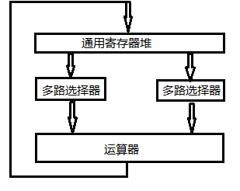
2.1 8086的编程结构
寄存器应用
应用于运算器中，主要功能是运算中存储数码、运算结果。
应用于CPU中，寄存器是中央处理器（CPU）内部重要的数据存储资源，是有限存贮容量的高速存贮部件，用来暂存指令、数据和地址。

Slide 11
2.1 8086的编程结构
寄存器小结
寄存器的作用： 暂存数码和信息、数码移位
寄存器的组成： 触发器、门电路
寄存器的分类： 数码寄存器：单拍、双拍
移位寄存器：单向移位、双向移位
寄存器的特点： 优点是存储时间短、速度快
缺点是断电时存储数码丢失

Slide 12
2.1 8086的编程结构
在编程结构图中，从功能上划分，8086分为两大部分：
总线接口部件BIU（Bus Interface Unit）
执行部件EU（Execution Unit）
执行部件(EU)
总线接口部件(BIU)

Slide 13
2.1 8086的编程结构
1. BIU 总线接口部件
功能：负责与存储器、I/O端口传送数据
具体：（1）从内存取指令送到指令队列
（2）CPU执行指令时，BIU配合执行部件从指定内存单元或外设端口中取数据，将数据传送给执行部件。
（3）或者，BIU配合执行部件把操作结果传送到指定的内存单元或外设端口中。

Slide 14
2.1 8086的编程结构
1. BIU 总线接口部件
组成：①4个16位的段地址寄存器(Register)
CS（Code Segment） DS（Data Segment ）
ES（Extra Segment ） SS（Stack Segment ）
② 16位的指令指针寄存器IP（Instruction Pointer）
③ 20位的地址加法器
④ 6字节的指令队列缓冲区

Slide 15
2.1 8086的编程结构
1. BIU 总线接口部件
说明：（1）指令队列缓冲器：在执行指令的同时，将取下一条指令或几条指令，并放入指令队列缓冲器中。CPU执行完一条指令后，可以立即执行下一条指令（流水线技术）。提高CPU效率。

Slide 16
2.1 8086的编程结构
1. BIU 总线接口部件
说明：
顺序执行方式：各功能部件交替工作，按顺序完成指令的执行过程。
并行流水线方式：各功能部件并行工作。

Slide 17
2.1 8086的编程结构
1. BIU 总线接口部件
说明：顺序执行方式
分析
指令1
执行
指令1
分析
指令2
执行
指令2
CPU
取指令1
取指令2
BUS
忙碌
忙碌

Slide 18
2.1 8086的编程结构
1. BIU 总线接口部件
说明：并行流水线工作方式
分析
指令1
执行
指令1
CPU
取指令1
EU
分析
指令2
执行
指令2
取指令2
分析
指令3
执行
指令3
…
取指令3
BIU
忙碌
忙碌
忙碌
忙碌
忙碌
…

Slide 19
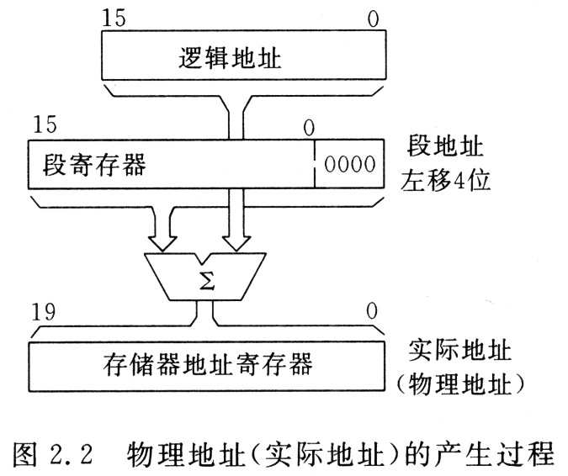
2.1 8086的编程结构
1. BIU 总线接口部件
（2）地址加法器：产生20位地址。CPU内无论是段地址寄存器还是偏移量都是16位的，通过地址加法器产生20位地址。

Slide 20
2.1 8086的编程结构
1. BIU 总线接口部件
（2）地址加法器：产生20位地址。CPU内无论是段地址寄存器还是偏移量都是16位的，通过地址加法器产生20位地址。
例： 一条指令的物理地址是根据代码段寄存器CS和指令指针寄存器IP的内容得到的。具体计算时，将CS的内容左移4位，然后与IP的内容相加。

Slide 21
2.1 8086的编程结构
2. EU执行部件
组成：① 4个通用寄存器，即AX, BX, CX, DX
四个通用寄存器都是16位或作两个8位来使用。
如AX分成两个8位寄存器AH和AL使用。

Slide 22
2.1 8086的编程结构
2. EU执行部件
组成：① 4个通用寄存器，即AX, BX, CX, DX
AX也称为累加器，指令系统设计的指令有：
乘法指令（按字节或字）中AX用作乘数、乘积
除法指令（按字节或字）中AX用作被除数、商、余数（按字节时）输入输出指令（IN/OUT）标志传送指令LAHF/SAHF等.

Slide 23
2.1 8086的编程结构
2. EU执行部件
组成：②4个专用寄存器，即
基数指针寄存器BP（Base Pointer）
堆栈指针寄存器SP（Stack Pointer）
源变址寄存器SI （Source Index）
目的变址寄存器DI（Destination Index）

Slide 24
2.1 8086的编程结构
2. EU执行部件
组成：③算术逻辑部件ALU（Arithmetic Logic Unit）
算术逻辑部件主要是加法器，绝大部分的指令都是由加法器,完成的完成8位或者16位二进制算术和逻辑运算，计算偏移量。
④标志寄存器

Slide 25
2.1 8086的编程结构
2. EU执行部件
④标志寄存器(16位寄存器，其中有7位未用)

Slide 26
1-低8位有偶数个1
0-低8位有奇数个1
D15
D8
D7
D0
OF DF IF TF SF ZF AF PF CF
方向标志
单步中断
符号标志
零标志
半进借位标志
奇偶标志
进借位标志
溢出标志
中断允许
1-结果为0
0-结果不为0
1-有进、借位
0-无进、借位
1-低4位向高4位有进、借位
0-低4位向高4位无进、借位

Slide 27
2.1 8086的编程结构
2. EU执行部件
④标志寄存器
根据功能，标志可以分为两类：状态标志和控制标志。
状态标志：表示前面的操作执行后，ALU所处的状态，这种状态像某种先决条件一样影响后面的操作。
控制标志：表示对某一种特定的功能起控制作用。指令系统中有专门的指令用于控制标志的设置和清除。

Slide 28
2.1 8086的编程结构
2. EU执行部件
④标志寄存器
状态标志有6个，即SF、ZF、AF、PF、CF和OF
符号标志SF（Sign Flag）和运算结果的最高位相同。表示前面运算结果的正负。
零标志ZF（Zero Flag）ZF=1,表示当前的运算结果为0
奇偶标志PF（Parity Flag） PF=1，表示运算结果的低8位中所含1的个数为偶数。

Slide 29
2.1 8086的编程结构
2. EU执行部件
④标志寄存器
进位标志CF（Carry Flag） CF=1,当执行加法运算使最高位产生进位或执行减法运算最高位产生借位
辅助进位标志AF（Auxiliary Carry Flag）AF=1,当执行加法运算时，如果第3位往第4位有进位或执行减法运算第3位往第4位有借位。辅助进位标志一般在BCD码运算中作为是否进行十进制调制的判断依据。
⑥溢出标志OF（Overflow Flag）
当运算过程中产生溢出时，OF=1。
对有符号数来说：字节运算的范围－128～+127
字运算的范围－32768 ～ ＋32767
结果超出范围称为溢出。如1000 0111+1111 0101

Slide 30
2.1 8086的编程结构
2. EU执行部件
④标志寄存器
溢出标志OF（Overflow Flag） 当运算过程中产生溢出时，OF=1。
对有符号数来说：字节运算的范围－128～+127
字运算的范围－32768 ～ ＋32767
结果超出范围称为溢出。如1000 0111+1111 0101

Slide 31
2.1 8086的编程结构
2. EU执行部件
④标志寄存器
控制标志有3个，即DF、IF、TF
方向标志DF（Direction Flag） 控制串操作指令用的标志。
DF=0,则串操作过程中地址会不断增值；（CLD指令）
DF=1,则串操作过程中地址会不断减值；（STD指令）

Slide 32
2.1 8086的编程结构
2. EU执行部件
④标志寄存器
中断允许标志IF（Interrupt Enable Flag） 控制可屏蔽中断的标志。
IF=0,则CPU不能对可屏蔽中断请求作出响应（CLI指令）
IF=1,则CPU可以接受可屏蔽中断的请求（STI指令）
跟踪标志TF（trap Flag）
也称单步标志，TF=1,则CPU按跟踪方式执行指令。

Slide 33
2.1 8086的编程结构
2. EU执行部件
④标志寄存器
跟踪标志TF（trap Flag）
它是为调试程序的方便而设置的。若TF=1，则CPU处于单步执行指令工作方式。每执行一条指令就自动产生一次类型 1 的内部中断。 IBM PC系统中，用系统调试程序DEBUG时，T命令就是利用这种中断，服务子程序的功能是显示所有寄存器的当前值和将要执行的下一条指令。

Slide 34

2.1 8086的编程结构
2. EU执行部件
④标志寄存器
跟踪标志TF（trap Flag）
若TF=0 正常执行程序。

Slide 35
2.1 8086的编程结构
2. EU执行部件
举例:
0101 0100 0011 1001
+ 0100 0111 0110 1010

Slide 36
2.1 8086的编程结构
3. 8086 总线周期的概念
为了取得指令或传送数据，就需要CPU的总线接口部件执行一个总线周期。
总线周期（机器周期）：CPU通过总线与存储器或I/O接口进行一次数据传输所需的时间。

Slide 37
2.1 8086的编程结构
3. 8086 总线周期的概念
在8086/8088中，一个最基本的总线周期由4个时钟周期组成，将4个时钟周期称为4个状态。
T₁状态、T₂状态、 T₃状态 和 T₄状态
时钟周期是CPU的基本时间计量单位，由计算机主频决定。

Slide 38
2.1 8086的编程结构
8086 总线周期的概念
① 在T₁状态，CPU往多路复用总线上发出地址信息，用来指出要寻址的存储单元或外设端口的地址
②在T2状态，CPU从总线上撤销地址，使总线的低16位浮置成高阻状态，为传输数据做准备。总线的最高4位用来输出本总线周期的状态信息。

Slide 39
2.1 8086的编程结构
8086 总线周期的概念
③在T3状态，多路总线的高4位继续提供状态信息，而多路总线的低16位上出现由CPU写出的数据或CPU从存储器或端口读入的数据。
④有时外设或存储器速度较慢，不能及时配合CPU传送数据。这时，外设或存储器会通过“READY”信号线在T3状态启动前向CPU发一个“数据未准备好”信号，于是CPU会在T3 状态之后插入1个或多个附加的时钟周期Tw。

Slide 40
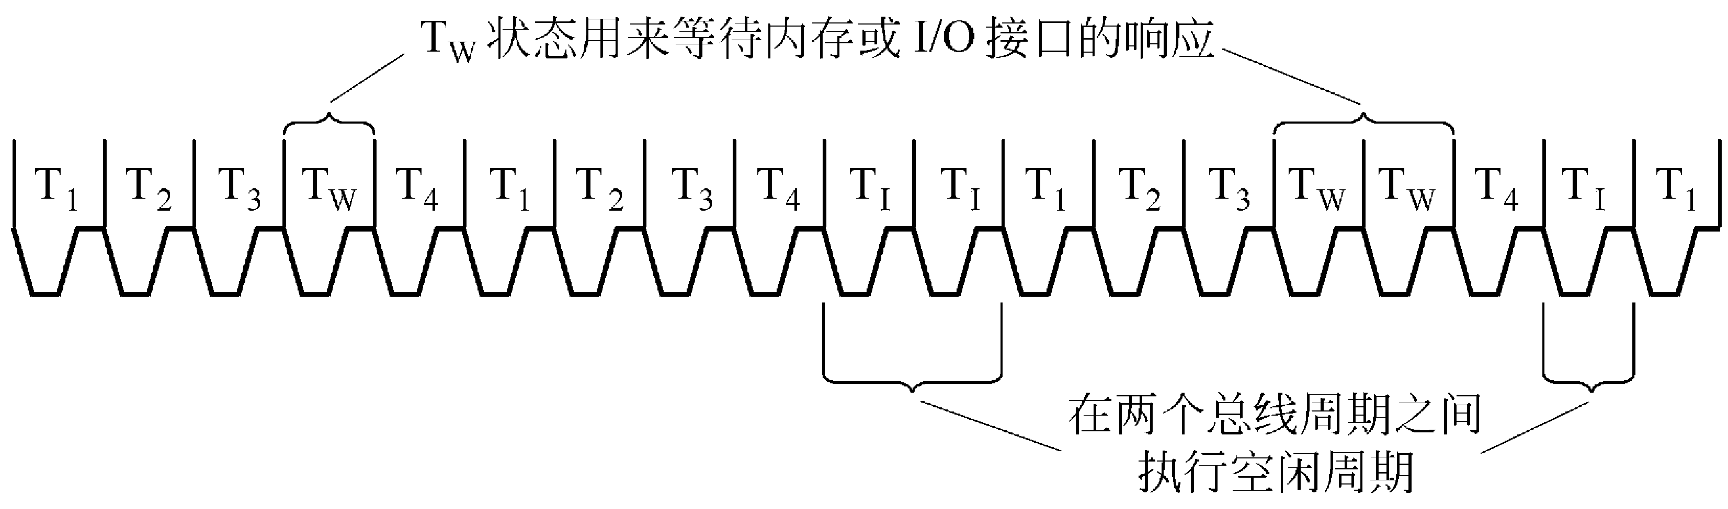
2.1 8086的编程结构
8086 总线周期的概念
Tw称为等待状态，在Tw状态，总线上的信息和T₃ 状态的信息一样。当指定的存储器或外设完成数据传送时，便在“READY”信号线上发出“准备好”信号，CPU接受到信号，会自动脱离Tw状态而进入T₄状态。

Slide 41
2.1 8086的编程结构
8086 总线周期的概念
⑤ 在T₄状态，总线周期结束。
说明：如果在1个总线周期之后，CPU没有访问内存和I/O接口的要求，则系统总线处于空闲状态，此时，执行空闲周期。

Slide 42
2.1 8086的编程结构
8086 总线周期的概念
CPU在4个状态中的基本作用
① 在T1状态，CPU往多路复用总线上发送地址信息，以选中所要寻址的存储单元或外设端口的地址。
②在T2状态，CPU从总线上撤消地址，并使总线的低16位浮置成高阻状态，为传送数据做准备。总线的最高4位用来输出本总线周期的状态信息。用来表示中断允许标志、当前正在使用的段寄存器名等。

Slide 43
2.1 8086的编程结构
8086 总线周期的概念
CPU在4个状态中的基本作用
③在T3状态，多路总线的高4位继续提供状态信息，而其低16位（对8088CPU则为低8位）上将出现由CPU写出的数据或者CPU从存储器或端口读入的数据。
④在T4状态，总线周期结束。

Slide 44
2.1 8086的编程结构
小结
采用并行流水线工作方式
—— 通过设置指令预取队列实现
对内存空间实行分段管理
—— 将内存分为4个段并设置地址段寄存器，以实
现对1MB空间的寻址
支持多处理器系统
CPU内部结构
存储器寻址部分
工作模式

Slide 45
2.2 8086的引脚信号和工作模式
1. 最小模式和最大模式的概念
根据所连的存储器和外设规模的不同，使它们可以在两种模式下工作：
(1)最小模式:在系统中只有一8086 / 8088 CPU。
(2)最大模式：有两个或两个以上的CPU，一个为主处理器8086/8088，另一个为协处理器8087/8089。数值运算协处理器8087, 输入输出协处理器8089。

Slide 46
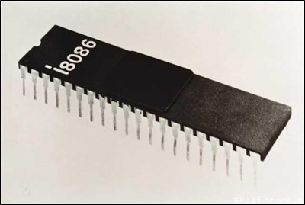
2.2 8086的引脚信号和工作模式

Slide 47
8086/8088
GND
0102030405060708091011121314151617181920
4039383736353433323130292827262524232221
VCC（5V）
AD14/A14
AD15/A15
AD13/A13
A16/S3
AD12/A12
A17/S4
AD11/A11
A18/S5
AD10/A10
A19/S6
AD9/A9
/BHE/S7 /SS0 （HIGH）
AD8/A8
MN//MX
AD7
/RD
AD6
HOLD（/RQ//GT0）
AD5
HLDA（/RQ//GT1）
AD4
/WR（/LOCK）
AD3
M//IO /M/IO （/S2）
AD2
DT//R（/S1）
AD1
/DEN（/S0）
AD0
ALE（QS0）
NMI
/INTA（QS1）
INTR
/TEST
CLK
READY
GND
RESET

Slide 48
2.2 8086的引脚信号和工作模式
2. 8086的引脚信号与功能
如图所示，为8086 CPU和8088 CPU共有40条引脚线，这些引脚线用来输出或接收各种信号：地址线，数据线，控制线和状态线，电源线和时钟线。
由于8088微处理器是一种准16位机。其内部结构基本上与8086相同，其信号也与8086基本相同，只是有一些引脚的功能有所不同。

Slide 49
2.2 8086的引脚信号和工作模式
（1）地址/数据总线
地址/数据复用引脚，双向工作
AD15-AD0：16位地址总线A15-A0，输出访问存储器 或 I/O的地址信息。
D15-D0：16位数据总线D15-D0，与存储器和I/O设备交换数据信息。

Slide 50
2.2 8086的引脚信号和工作模式
（2）地址/状态总线A19/S6-A16/S3
地址/状态总线复用引脚，输出，三态。
A19/S6 - A16/S3：分时工作，在总线周期的T1状态：输出地址的高4位信息；
A19-A16：输出访问存储器的20位地址的高4位地址A19-A16。
S6-S3：输出CPU的工作状态。

Slide 51
2.2 8086的引脚信号和工作模式
（2）地址/状态总线A19/S6-A16/S3
S6：指示8086/8088当前是否与总线相连，S6=0，表示8086当前与总线相连。
S5：表明中断允许标志当前的设置。S5=0，表示CPU中断是关闭的，禁止一切可屏蔽中断源的 中断请求；S5=1，表示CPU中断是开放的，允许一切可屏蔽中断源的中断申请。
S4、S3：指出当前使用段寄存器的情况。

Slide 52
2.2 8086的引脚信号和工作模式
（2）地址/状态总线A19/S6-A16/S3
S4、S3：指出当前使用段寄存器的情况。
S4 S3 段寄存器
0 0 当前正在使用ES
0 1 当前正在使用SS
1 0 当前正在使用CS
1 1 当前正在使用DS

Slide 53
2.2 8086的引脚信号和工作模式
（2）地址/状态总线A19/S6-A16/S3
S7：8086中无定义。 8088中，在最大模式中，为高电平；在最小模式中，输出/SS0信号，此信号与其它信号 合作表示总线周期的读/写动作。

Slide 54
2.2 8086的引脚信号和工作模式
（3）控制总线
/BHE/S7：(bus high enable/status)高8位数据总线允许/状态复用引脚。在总线周期的T1状态，此引脚输出/BHE信号，表示高8位数据线D15-D8上的数据有效。在T2、T3、TW和T4状态时，此引脚输出S7状态信号。

Slide 55
2.2 8086的引脚信号和工作模式
（3）控制总线
/BHE/S7：(bus high enable/status)高8位数据总线允许/状态复用引脚。。
/BHE A0 总线使用情况
0 0 从偶地址单元开始，在16位数据总线AD15~AD0上进行字传送
0 1 从奇地址单元开始，在高8位数据总线AD7~AD0上进行字节传送
1 0 从偶地址单元开始，在低8位数据总线上AD15~AD8进行字节传送
1 1 无效

Slide 56
2.2 8086的引脚信号和工作模式
（3）控制总线
/RD：读信号，三态输出，低电平有效。/RD=0，表示当前CPU正在对存储器或I/O端口进行读操作。

Slide 57
2.2 8086的引脚信号和工作模式
（3）控制总线
READY：准备就绪信号，输入，高电平有效。READY=1，表示CPU访问的存储器或IO端口已准备好传送数据。在下一个时钟周期T4，完成从数据总线传送数据。若CPU在总线周期T3状态检测到READY=0，表示未准备好，CPU自动在T3状态后插入一个或多个等待状态Tw，直到READY=1为止。

Slide 58
2.2 8086的引脚信号和工作模式
（3）控制总线
INTR：(interrupt request)可屏蔽中断请求信号，输入，高电平有效。当INTR=1，表示外设向CPU发出中断请求，CPU在当前指令周期的T4去采样该信号，若此时，IF=1，并且又接受到INTR信号，那么CPU响应中断，执行中断服务程序。

Slide 59
2.2 8086的引脚信号和工作模式
（3）控制总线
NMI：(non-maskable interrupt)不可屏蔽中断请求信号，输入，上升沿触发。该请求信号不受IF状态的影响，也不能用软件屏蔽，一旦该信号有效，则执行完当前指令后立即响应中断，执行对应于中断类型号为2的不可屏蔽中断处理程序。

Slide 60
2.2 8086的引脚信号和工作模式
（3）控制总线
/TEST：测试信号，输入，低电平有效。当CPU执行WAIT指令时，CPU处于空转状态进行等待，每隔5个时钟周期对/TEST进行一次测试，若/TEST=1，继续等待，直到/TEST=0。CPU停止等待，继续往下执行被暂停的指令。

Slide 61
2.2 8086的引脚信号和工作模式
（3）控制总线
CLK：(clock)主时钟信号，输入。8086/8088的时钟频率为5MHZ。要求时钟信号的占空比为33%，即1/3周期为高电平，2/3周期为低电平。时钟信号为CPU和总线控制逻辑电路提供定时手段。

Slide 62
2.2 8086的引脚信号和工作模式
（3）控制总线
RESET：复位信号，输入，高电平有效。RESET信号至少要保持4个时钟周期。复位时：标志寄存器、IP、DS、SS、ES为0，指令队列被清空，而 CS=FFFFH，复位信号变为低电平时，CPU从FFFF0H处开始 执行程序。

Slide 63
2.2 8086的引脚信号和工作模式
（3）控制总线
MN//MX：(minimum/maximum mode control)工作模式选择信号，输入。MN//MX=1，表示CPU工作在最小模式系统；MN//MX=0，表示CPU工作在最大模式系统。

Slide 64
2.2 8086的引脚信号和工作模式
（3）电源线和地线
8086/8088采用单一的+5V电压（第40脚），1、20引脚为地线。
上述信号是8086/8088工作在最小模式和最大模式时都要用到的，此外，8086/8088第24~31脚还有8个信号，它们在最小模式和最大模式下有不同的名称和定义。

Slide 65
2.2 8086的引脚信号和工作模式
3 最小模式
当8086/8088的第33脚MN//MX固定接到＋5V时，就处于最小工作模式。

Slide 66
2.2 8086的引脚信号和工作模式
3 最小模式 这时24~31引脚信号含义如下：
/INTA：(interrupt acknowledge)中断响应信号，输出，低电平有效。表示CPU响应了外设发来的中断申请信号INTR。/INTA信号实际上是位于连续周期的两个负脉冲。
ALE： (address latch enable)地址锁存允许信号，输出，高电平有效。是8086提供给地址锁存器8282/8283的控制信号。在总线周期的T1状态发出，表示在AD15-AD0地址/数据总线上输出的是地址信息。用来锁存地址信号A15-A0。

Slide 67
2.2 8086的引脚信号和工作模式
3 最小模式 这时24~31引脚信号含义如下：
/DEN：(data enable)数据允许信号，三态输出，低电平有效。作为数据总线上收发器8286的选通信号。表示CPU当前准备发送或接受一个数据。

Slide 68
2.2 8086的引脚信号和工作模式
3 最小模式 这时24~31引脚信号含义如下：
DT//R：(data transmit/receive)数据发送/接收控制信号，三态输出。此信号控制数据总线上的收发器8286的数据传送方向，DT//R=1，发送数据----写操作；DT//R=0，接收数据--读操作。在DMA方式， DT//R被浮置为高阻状态。

Slide 69
2.2 8086的引脚信号和工作模式
3 最小模式 这时24~31引脚信号含义如下：
M//IO：存储器或IO端口访问信号，三态输出。
M//IO=1，表示CPU正在访问存储器；
M//IO=0，表示CPU正在访问IO端口。
/WR：写信号，三态输出，低电平有效。
/WR=0，表示当前CPU正在对存储器或I/O端口进行读操作。

Slide 70
2.2 8086的引脚信号和工作模式
3 最小模式 这时24~31引脚信号含义如下：
HOLD：总线请求信号，输入，高电平有效。当系统中CPU之外的另一个控制器要求使用总线时，通过它向CPU发高电平的请求信号。
HLDA：总线请求响应信号，输出，高电平有效。当HLDA有效时，表示CPU对其它控制器的总线请求作出响应，与此同时，CPU的地址/数据总线、控制/状态线引脚呈现高阻抗状态，从而让出总线。

Slide 71
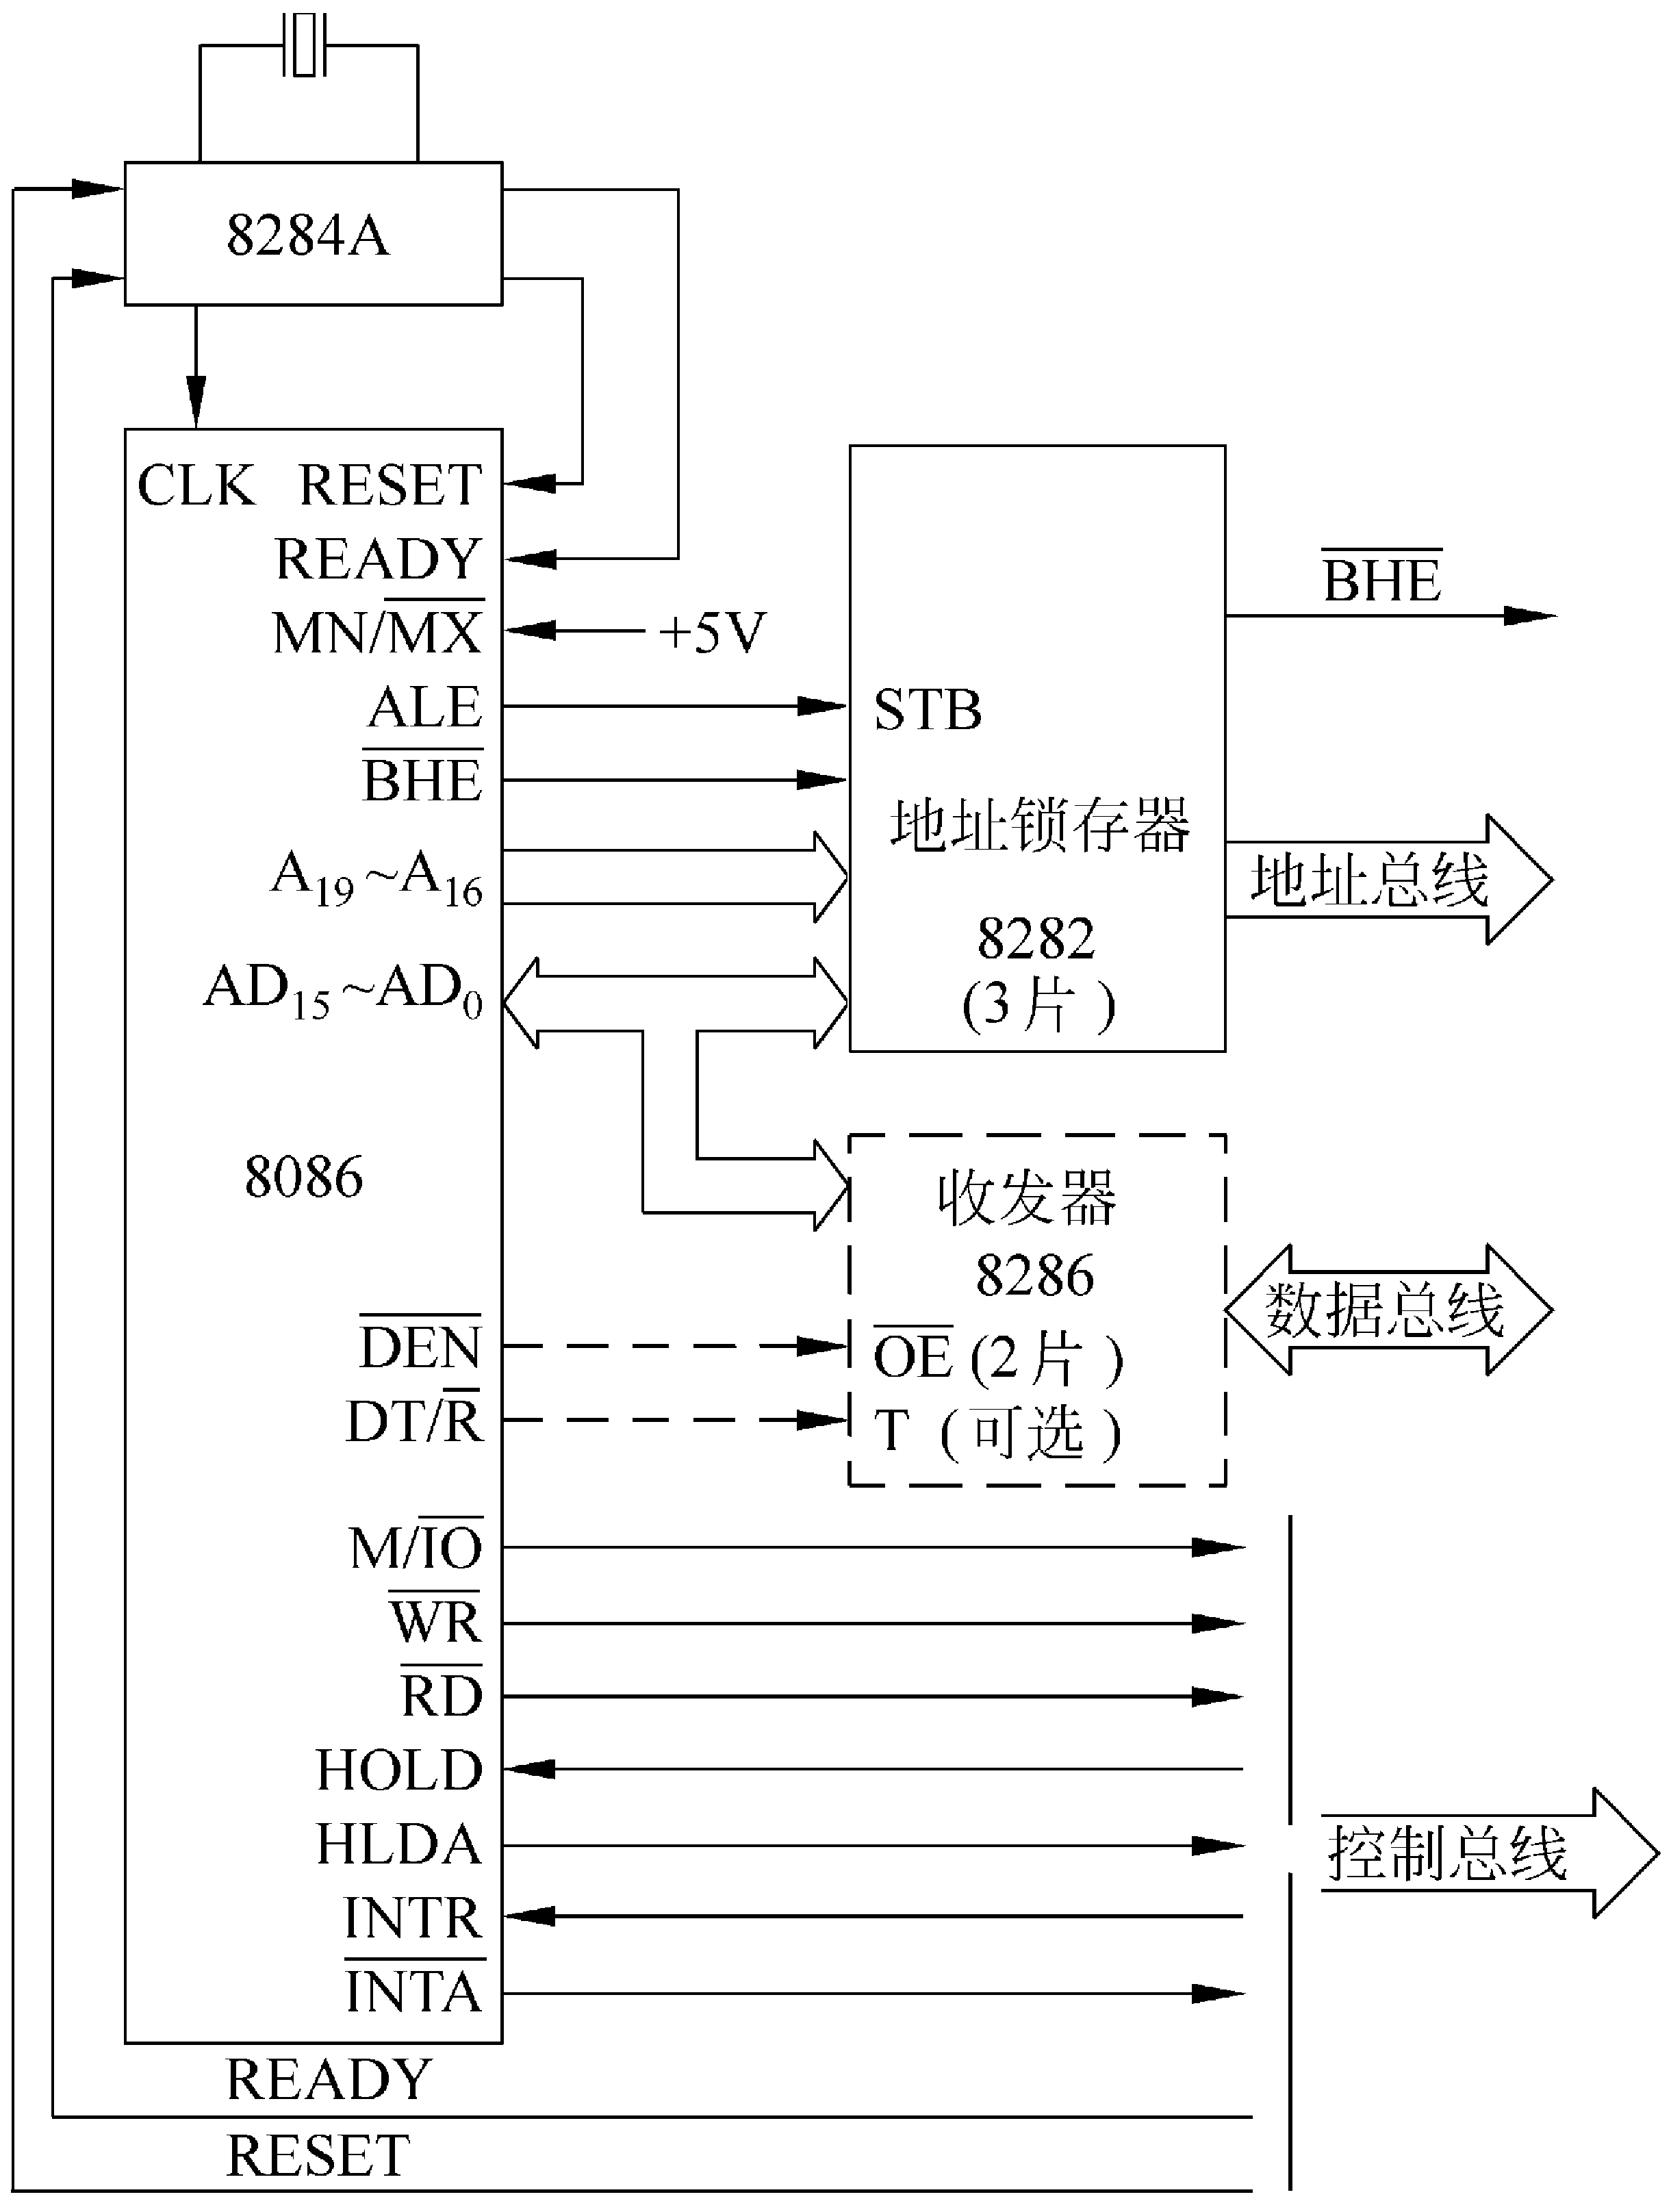
8086在最小模式下的典型配置

Slide 72
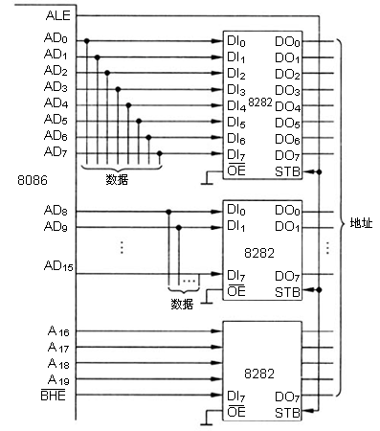
2.2 8086的引脚信号和工作模式
3 最小模式
在总线周期的T1周期，CPU总是在地址复用总线上送出地址信息，为了告示地址已准备好，可以被锁存，CPU会送出高电平的ALE信号。典型的锁存器芯片有8282和74LS373。

Slide 73
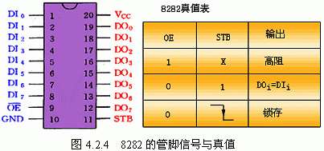
2.2 8086的引脚信号和工作模式
3 最小模式
下图是地址锁存器8282芯片的管脚功能和真值表。8282有8位信号输入管脚DI7～DI0和8位三态信号输出管脚DO7～DO0； OE#为输出允许信号，低电平有效；STB是锁存信号。下降沿有效。

Slide 74
2.2 8086的引脚信号和工作模式
3 最小模式 ——地址总线的生成
系统需要独立的地址总线，并在整个总线周期维持地址有效。需外加地址锁存器来存储地址， 20位地址要三片锁存器。锁存器由ALE信号来控制， 即ALE作为锁存器的输入控制信号，控制地址的写入。除地址外，BHE#信号也要存入外接的地址锁存器。注意ALE是高电平有效，必须和锁存器的控制信号的电平相一致。

Slide 75
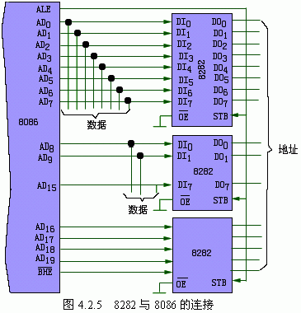
地址总线 的形成

Slide 76
2.2 8086的引脚信号和工作模式
3 最小模式 ——地址总线的生成
将8086的20位地址和BHE#信号分为3组，和3片8282的DI7～DI0连接，CPU的地址锁存使能ALE与8282的STB端相连。在ALE的下降沿时，对地址信号进行锁存。也可以采用74系列器件373替代8282。

Slide 77
2.2 8086的引脚信号和工作模式
3 最小模式 ——地址总线的生成
地址锁存器8282相当于8个D触发器。 从真值表可以看出，当OE#为高，DO7～DO0为高阻状态。当OE#为低STB为高时，8282的输出等于输入， 8282的输出信号DO7～DO0与输入信号DI7～DI0相等。当STB由 高变低，信号被锁存。OE#为高电平时，8282的输出为高阻态，OE#为低，DO7～DO0有效。

Slide 78
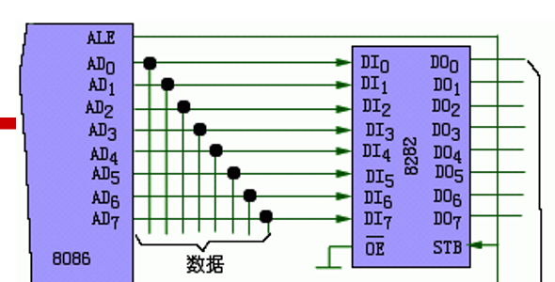
2.2 8086的引脚信号和工作模式
3 最小模式 ——地址总线的生成
以其中的第一个8282为例，不难看出，只要将8282的DI7～DI0与8086CPU的AD7～AD0相连，锁存号STB与CPU的ALE端相连。就可实现地址锁存的功能。而输出允许信号OE#为什么直接接地？
因为OE#直接接地表示输出允许地址信号一直有效（无高阻态）， 在不带DMA的单处理器系统中，完全可以这样处理。与此类似，第二、第三个锁存器的连接基本相同。

Slide 79
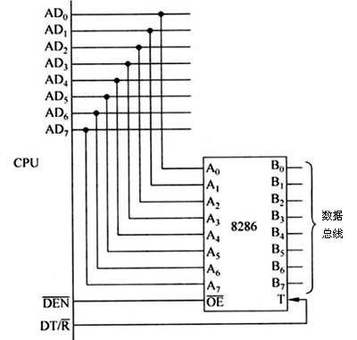
2.2 8086的引脚信号和工作模式
3 最小模式 ——典型配置
当一个系统中所含的外设接口较多时，数据总线上需要有发送器和接收器来增加总线的驱动能力。发送器和接收器可简称为收发器，也常称为总线驱动器。典型的收发器为8位的8286。在最小模式的系统中，控制总线一般不需要总线收发器驱动，但如果系统中存储器和外设接口芯片较多，也可以使用总线收发器。

Slide 80
2.2 8086的引脚信号和工作模式
3 最小模式 ——8286的逻辑结构及其与8086的连接
当一个系统中所含的外设接口较多时，数据总线上需要有发送器和接收器来增加总线的驱动能力。发送器和接收器可简称为收发器，也常称为总线驱动器。典型的收发器为8位的8286。在最小模式的系统中，控制总线一般不需要总线收发器驱动，但如果系统中存储器和外设接口芯片较多，也可以使用总线收发器。

Slide 81
2.2 8086的引脚信号和工作模式
3 最小模式 ——8286的逻辑结构及其与8086的连接
一般将具有数据发送器和接收器驱动器简称为数据收发器，典型的数据收发器为8286。8286具有两组对称的双向数据引线A7～A0和B7～B0，它们既可做输入又可做输出，作为输出时具有三态功能。也就是说，可以安排数据从A7～A0输入， 从B7～B0输出；也可以安排数据从B7～B0输入，从A7～A0输出。

Slide 82
2.2 8086的引脚信号和工作模式
3 最小模式 ——8286的逻辑结构及其与8086的连接
传送方向控制端T控制数据流向，T=1，数据从A7～A0流向B7～B0； T=0，数据从B7～B0流向A7～A0。 如果将8086的数据驱动器有时也称作总线驱动器。至于CPU数据线和存储器、I/O芯片的扇入／扇出能力， 可查阅有关数据手册。 由于8286是8位的，而8086的总线是16位，因此要用2片8286。

Slide 83
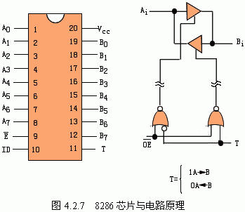
2.2 8086的引脚信号和工作模式
3 最小模式 ——8286的逻辑结构及其与8086的连接

Slide 84
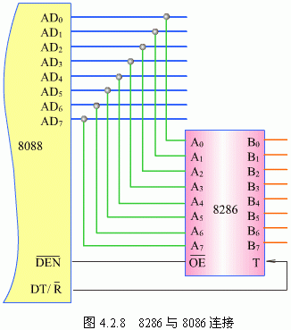
2.2 8086的引脚信号和工作模式
3 最小模式 ——8286的逻辑结构及其与8086的连接

Slide 85
2.2 8086的引脚信号和工作模式
3 最小模式 ——8286的逻辑结构及其与8086的连接
OE#是输出允许信号，或称三态控制信号， 低电平有效。A到B表示数据从CPU传送到系统其他设备，是数据写的数据流向，B到A是数据从系统的其他设备传送到CPU， 是数据读的数据流向。而CPU的数据发送/接收控制DT/R#=1时，正好是数据发送（写）状态，DT/R#=0时，是数据接收（读）状态，所以可以将DT/R#直接和8286的T相连。

Slide 86
2.2 8086的引脚信号和工作模式
3 最小模式 ——8286的逻辑结构及其与8086的连接
8286的输出使能OE#端则必须由CPU的DEN#控制。因为，在CPU的存储器访问周期、I/O访问周期以及中断响应周期DEN#输出低电平， 即输出有效信号。 使能8286允许数据通过，完成数据的传输。8286不能象8282那样，将OE#直接接地。

Slide 87
2.2 8086的引脚信号和工作模式
3 最小模式 ——系统控制信号的形成
注意在最小方式下， 由M/IO#、RD#、WR#的组合来决定进行什么操作；系统的其它信号直接来自CPU：
M/IO# | RD# | WR# | 操作
1 | 0 | 1 | 读存储器
1 | 1 | 0 | 写存储器
0 | 0 | 1 | 读外设
0 | 1 | 0 | 写外设

Slide 88
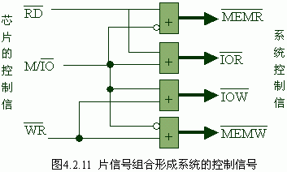
2.2 8086的引脚信号和工作模式
3 最小模式 ——系统控制信号的形成
注意在最小方式下， 由M/IO#、RD#、WR#的组合来决定进行什么操作；系统的其它信号直接来自CPU：

Slide 89
2.2 8086的引脚信号和工作模式
3 最小模式 ——系统控制信号的形成
8284A在8086/8088系统中作为时钟发生器。
作用：（1）提供频率恒定的时钟信号，8284A输出的时钟频率为振荡频率的1/3。
（2）对准备好（READY）信号和复位（RESET）信号进行同步。

Slide 90
2.2 8086的引脚信号和工作模式
3 最小模式 ——系统控制信号的形成
8284A在8086/8088系统中作为时钟发生器。
外界的准备好信号输入到8284A的RDY端，在8284A的READY端输出同步的准备好信号外界的复位信号输入到8284A的/RES端，在8284A的RESET端输出同步的复位信号
“同步”的意义：这两个信号可以在任何时候发出，但8284A内部逻辑电路设计成在时钟下降沿使READY 和RESET有效
。

Slide 91
2.2 8086的引脚信号和工作模式
3 最小模式 ——系统控制信号的形成
8284A在8086/8088系统中作为时钟发生器。
8284A的振荡源：（1）脉冲发生器
连接方式：脉冲发生器的输出端和8284A的EFI端相连。F//C接高电平
（2）晶体振荡器（更常用）连接方式：将晶体振荡器和8284A的X1和X2两端。 F//C接地

Slide 92
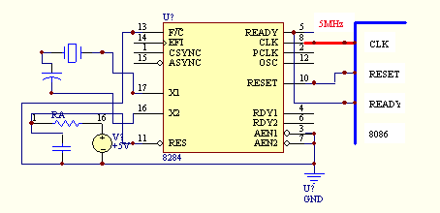
2.2 8086的引脚信号和工作模式
3 最小模式 ——系统控制信号的形成
8284A在8086/8088系统中作为时钟发生器。

Slide 93
Vcc
Vcc
MN/MX
RD
CLK
WR
8284
IO/M
时钟
发生器
READY
INTA
RESET
INTR
BHE
地址总线
8086
ALE
STB
CPU
A
16
-A
19
8282
BHE
AD
0
-AD
15
OE
存储器
I/O接口
在最小模式系统中，还需加入：
1片8284A
3片8282/8283
2片8286/ 8287
DT/R
T
数据总线
DEN
8286
OE
最小组态系统配置图

Slide 95
2.2 8086的引脚信号和工作模式
4 最大模式
当8086/8088的第33脚MN//MX固定接地时，就处于最大工作模式。这时24~31引脚信号含义如下：
（1）QS1、QS2 (instruction queue status)指令队列状态信号，输出。这两个信号组合起来提供前一个时钟周期（即总线周期的前一个状态）中指令队列的状态，以便外部对8086/8088内部指令队列进行动作跟踪。

Slide 96
2.2 8086的引脚信号和工作模式
4 最大模式
当8086/8088的第33脚MN//MX固定接地时，就处于最大工作模式。这时24~31引脚信号含义如下：
QS1 QS2 含义
0 0 无操作
0 1 将指令首字节送入指令队列
1 0 队列为空
1 1 将指令其余字节送指令队列

Slide 97
2.2 8086的引脚信号和工作模式
4 最大模式
（2）/S2、/S1、/S0：总线周期状态信号，三态输出。
这三个信号组成起来指出当前总线周期中所进行的数据传输过程的类型。在最大模式系统中，总线控制器8288利用这三个信号来产生对存储器和I/O接口的控制信号。

Slide 98
2.2 8086的引脚信号和工作模式
4 最大模式
在最小模式中，控制信号M//IO、/WR、 /INTA、 ALE、DT//R 和/ DEN是从8086/8088的第24~29引脚中直接送出的。在最大模式中，状态信号/S2、/S1、/S0隐含了上面的这些信息，通过使用总线控制器8288,就可以从/S2、/S1、/S0中组合出这些信息。

Slide 99
S2、S1、S0状态信号的编码
/S2 | /S1 | /S0 | 操作过程 | 8288命令
0 | 0 | 0 | 中断响应 | /INTA
0 | 0 | 1 | 读I/O端口 | /IORC
0 | 1 | 0 | 写I/O端口 | /IOWC /AIOWC
0 | 1 | 1 | 暂停 | 无
1 | 0 | 0 | 取指令 | /MRDC
1 | 0 | 1 | 读存储器 | /MRDC
1 | 1 | 0 | 写存储器 | /MWTC /AMWC
1 | 1 | 1 | 无源状态 | 无

Slide 100
2.2 8086的引脚信号和工作模式
4 最大模式
上表中包含两组读写控制信号——/IORC、/IOWC、 /MRDC、/MWTC都是在总线周期的中间部分输出。在任何一个总线周期内，上面4个信号中只能有1个可发出，以执行对一个物理部件读写操作。/MRDC读存储器命令（Memory ReaD Command）信号，用来通知内存将所寻址的单元中的内容送到数据总线。

Slide 101
2.2 8086的引脚信号和工作模式
4 最大模式
/MWTC写存储器命令（Memory WirTe Command）信号，用来通知内存接受送到数据总线上的内容，并将数据写入到所寻址的单元中。/IORC读I/O命令（I/O Read Command）信号，用来通知I/0接口将所寻址的端口中的内容送到数据总线。/IOWC写I/O命令（ I/O Write Command ）信号，用来通知I/0接口接受送到数据总线上的内容，并将数据写入到所寻址的端口中。

Slide 102
2.2 8086的引脚信号和工作模式
4 最大模式
/AIOWC （Advanced I/0 Write Command）
/AMWC （Advanced Memory Write Command）
功能分别和/IOWC/MWTC一样，和/IOWC/MWTC比起来，只是这两个信号是8288提前一个时钟周期向外设端口或存储器发出的。

Slide 103
2.2 8086的引脚信号和工作模式
4 最大模式
从上表看出，除了/S1=/S0=1的情况外，只要/S2为0,便表示数据传输是在I/0接口和CPU之间进行的；而/S2为1则表示数据传输是在内存和CPU之间进行的。所有/S2可以看成是区分内存传输和I/0传输的标志。同理，可得出，/S1指出了执行的操作是输入还是输出。

Slide 104
2.2 8086的引脚信号和工作模式
4 最大模式
下面介绍两个概念：
有源状态：对于/S2、/S1、/S0来讲，在前一个总线周期的T4状态和本总线周期的T1、T2状态中，至少有一个信号为低电平，每种情况下，都对应了某一个总线操作过程，通常称为有源状态。

Slide 105
2.2 8086的引脚信号和工作模式
4 最大模式
下面介绍两个概念：
无源状态：如果 /S2、/S1、/S0在总线周期的T3和Tw状态并且READY信号为高电平时， /S2、/S1、/S0都成为高电平，此时，表明一个总线操作过程即将结束，另一个新的总线周期尚未开始，通常称为无源状态。

Slide 106
2.2 8086的引脚信号和工作模式
4 最大模式
（3）/LOCK：总线封锁信号，三态输出，低电平有效。/LOCK=0，CPU不允许其它控制器占用总线。/LOCK信号是由指令前缀LOCK产生的。在LOCK前缀后面的一条指
令执行完后，撤销/LOCK信号。

Slide 107
2.2 8086的引脚信号和工作模式
4 最大模式
（4）/RQ//GT0、/RQ//GT1：总线请求信号（输入）/总线授权信号（输出），双向，低电平有效。 可供CPU以外的2个主模块可用来发出使用总线的请求信号和接受CPU对总线请求的授权信号。总线请求信号和授权信号在同一引脚上传输，但方向相反。其中/RQ//GT0比/RQ//GT1优先级高

Slide 108
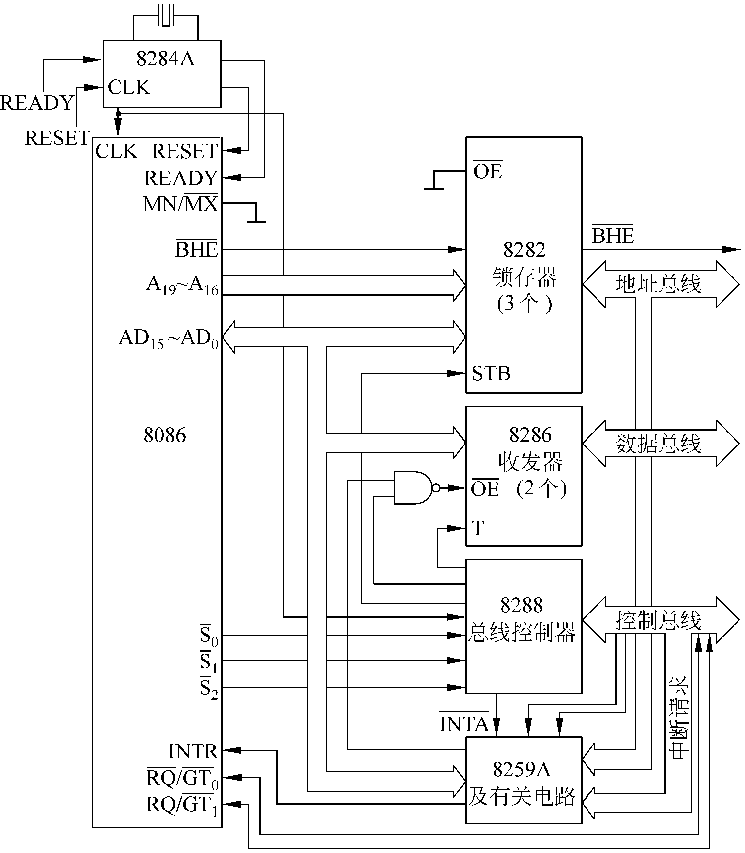
8086在最大 模式下的典 型配置

Slide 109
2.2 8086的引脚信号和工作模式
4 最大模式
与最小模式系统相比较，主要区别是最大模式系统中增设了一个总线控制器8288和一个总线仲裁器8289。8086CPU输出的状态信号S2～S0同时送给8288和8289，由8288输出8086CPU系统所需要的控制信号，以得到对存储器和I/O端口的读写信号和对锁存器8282及对总线收发器8286的控制信号。

Slide 110
2.2 8086的引脚信号和工作模式
4 最大模式
而8289总线仲裁器对系统中多个处理器提出共享总线资源的要求作出裁决。因此，8086的最大模式系统由于8288和8289的存在，可以构成一个多处理器系统。在最大模式系统中，一般还有中断优先级管理部件，图中用8259A作为中断优先级管理部件。系统所含设备较少时，也可省去。

Slide 111
状态线S2、S1、S0的编码
S2
S1
S0
性能
0
0
0
中断响应
0
0
1
读
I/O
端口
0
1
0
写
I/O
端口
0
1
1
暂停
H
alt
1
0
0
取指
1
0
1
读存储器
1
1
0
写存储器
1
1
1
无源

Slide 112
共用信号线

Slide 113
2.3 8086的操作和时序
引言
时序（Timing）是指信号高低电平（有效或无效）变化及相互间的时间顺序关系。
CPU时序决定系统各部件间的同步和定时。
总线时序描述CPU引脚如何实现总线操作。

Slide 114
2.3 8086的操作和时序
引言
总线操作是指CPU通过总线对外的各种操作
8086的总线操作主要有：
存储器读、I/O读操作
存储器写、I/O写操作
中断响应操作
总线请求及响应操作
CPU正在进行内部操作、并不进行实际对外操作的空闲状态T1
描述总线操作的微处理器时序有三级
指令周期 → 总线周期 → 时钟周期

Slide 115
2.3 8086的操作和时序
引言
指令周期是指一条指令经取指、译码、读写操作数到执行完成的过程。若干总线周期组成一个指令周期
总线周期是指CPU通过总线操作与外部（存储器或I/O端口）进行一次数据交换的过程

Slide 116
2.3 8086的操作和时序
8086的主要操作:
① 系统的复位和启动操作；
② 暂停操作；
③ 总线操作；
④ 中断操作；
⑤ 最小模式下的总线保持；
⑥ 最大模式下的总线请求/允许。

Slide 117
2.3 8086的操作和时序
8086的主要操作:
8086的基本总线周期需要4个时钟周期
4个时钟周期编号为T₁、T₂、T₃和T₄
总线周期中的时钟周期也被称作“T状态”
时钟周期的时间长度就是时钟频率的倒数
当需要延长总线周期时插入等待状态Tw
CPU进行内部操作，没有对外操作时，其引脚就处于空闲状态T1

Slide 118
2.3 8086的操作和时序
8086的主要操作:
任何指令的取指阶段都需要存储器读总线周期，读取的内容是指令代码。
任何一条以存储单元为源操作数的指令都将引起存储器读总线周期，任何一条以存储单元为目的操作数的指令都将引起存储器写总线周期。

Slide 119
2.3 8086的操作和时序
8086的主要操作:
有执行IN指令才出现I/O读总线周期，执行OUT指令才出现I/O写总线周期。
CPU响应可屏蔽中断时生成中断响应总线周期。

Slide 120
2.3 8086的操作和时序
总线操作中如何实现时序同步是关键
CPU总线周期采用同步时序：
各部件都以系统时钟信号为基准
当相互不能配合时，快速部件（CPU）插入等待状态等待慢速部件（I/O和存储器）
CPU与外设接口常采用异步时序，它们通过应答联络信号实现同步操作。

Slide 121
2.3 8086的操作和时序
1 系统复位和启动操作
产生：RESET端上的高电平维持4个时钟周期，可使CPU复位。如果是初次加电引起的复位，则要求维持不小于50us的高电平。
CPU复位：PSW、DS、ES、SS、IP等寄存器，指令队列被清零。CS寄存器设置为FFFFH。注：由于复位后，IF=0，处关中断状态，所以在初始化程序中应开中断，使CPU可响应中断请求。

Slide 122
2.3 8086的操作和时序
1 系统复位和启动操作
CPU重启：复位信号RESET从高电平到低电平的跳变会触发CPU内部的复位逻辑电路，当RESET由高电平变低电平7个机器周期后，CPU开始从FFFF0处执行程序。

Slide 123
2.3 8086的操作和时序
1 系统复位和启动操作

Slide 124
2.3 8086的操作和时序
1 系统复位和启动操作
注意：8086上电后将进入一种称之为“实模式”的工作状态，并指向BIOS中的程序（复位后CS的值为FFFFH，IP的值为0000，此地址指向BIOS程序），BIOS程序被固化存储在主板上的ROM芯片(EEP ROM) 中，由BIOS程序完成硬件自检、构建中断向量表、启动操作系统（操作系统存在硬盘上，需加载到内存才能运行）等工作。

Slide 125

2.3 8086的操作和时序
1 系统复位和启动操作
BIOS的基本原理
80X86系统的工作方式

Slide 126
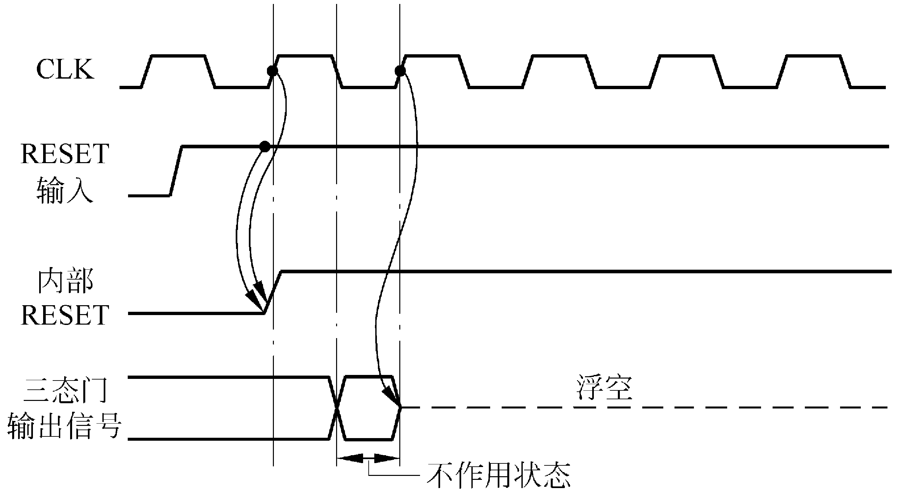
2.3 8086的操作和时序
1 系统复位和启动操作

Slide 127
2.3 8086的操作和时序
2 总线操作
微处理器必须通过微处理器级总线和其它逻辑电路连接组成主机板系统，形成系统级总线，简称系统总线。存储器和I/O设备通过接口电路连接在系统总线上。本章讨论单总线系统，下图示出了8086为基础的系统中系统总线的典型结构。

Slide 128
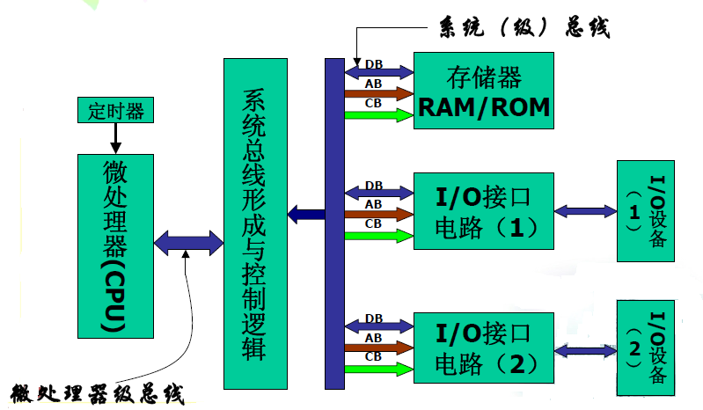

Slide 129
2.3 8086的操作和时序
2 总线操作
CPU为了与存储器及I/O端口交换数据，需要执行一个总线周期，这就是总线操作。
总线读操作：CPU从存储器或外设读取数据。
总线写操作：CPU将数据写入存储器或外设。

Slide 130
2.3 8086的操作和时序
2 总线操作
最小方式下的总线读操作
总线周期包括：T1、T2、T3、（Tw）、T4机器周期。

Slide 131
2.3 8086的操作和时序
2 总线操作
在T1状态，CPU往多路复用总线上发送地址信息，以选中所要寻址的存储单元或外设端口的地址。
在T2状态，CPU从总线上撤消地址，并使总线的低16位浮置成高阻状态，为传送数据做准备。总线的最高4位用来输出本总线周期的状态信息。用来表示中断允许标志、当前正在使用的段寄存器名等。

Slide 132
2.3 8086的操作和时序
2 总线操作
在T3状态，多路总线的高4位继续提供状态信息，而其低16位（对8088CPU则为低8位）上将出现由CPU写出的数据或者CPU从存储器或端口读入的数据。
在T4状态，总线周期结束。

Slide 133
2.3 8086的操作和时序
2 总线操作
在有些情况下，由于外设或存储器的速度较慢，不能及时地配合CPU传送数据。这时，外设或存储器就会通过 “READY”的信号线在T3状态启动之前向CPU发一个“数据未准备好信号”， CPU会在T3之后自动插入1个或多个附加的时钟周期TW， Tw称为等待状态，在Tw状态，总线上的信息和T3 状态的信息一样。只有在指定的存储器或外设已经完成数据传送时，它们又通过“READY”的信号线向CPU发出一个“准备好”信号，之后CPU才会自动脱离TW状态而进入T4状态。

Slide 134
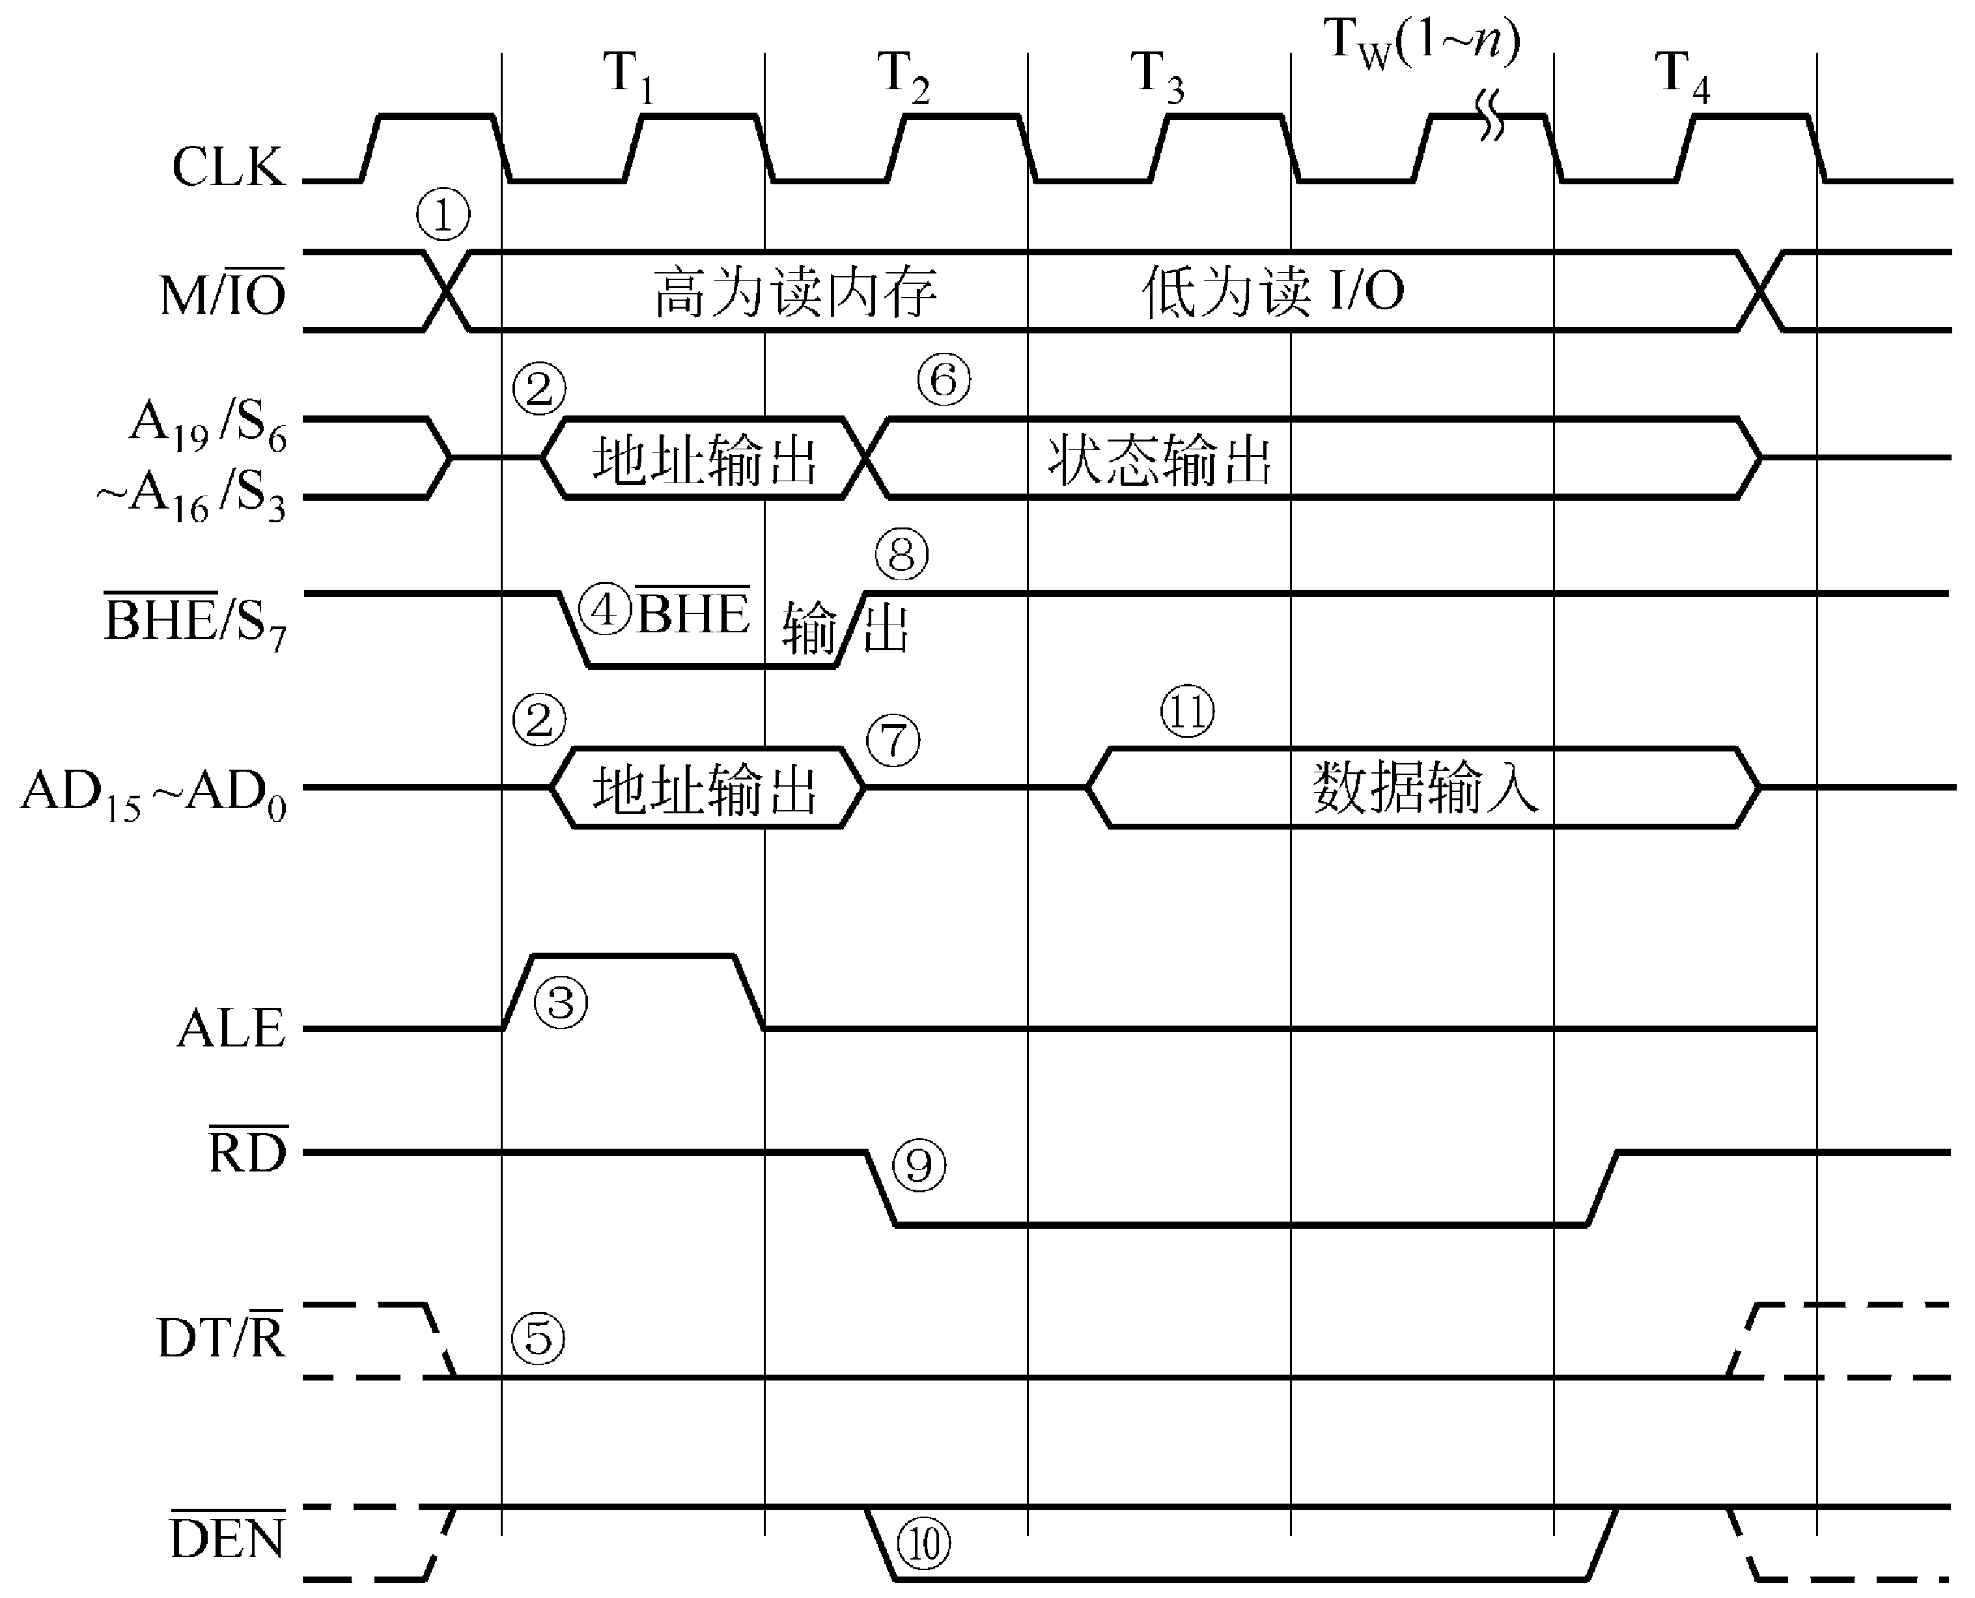
(1) 最小方式下的总线读操作

Slide 135
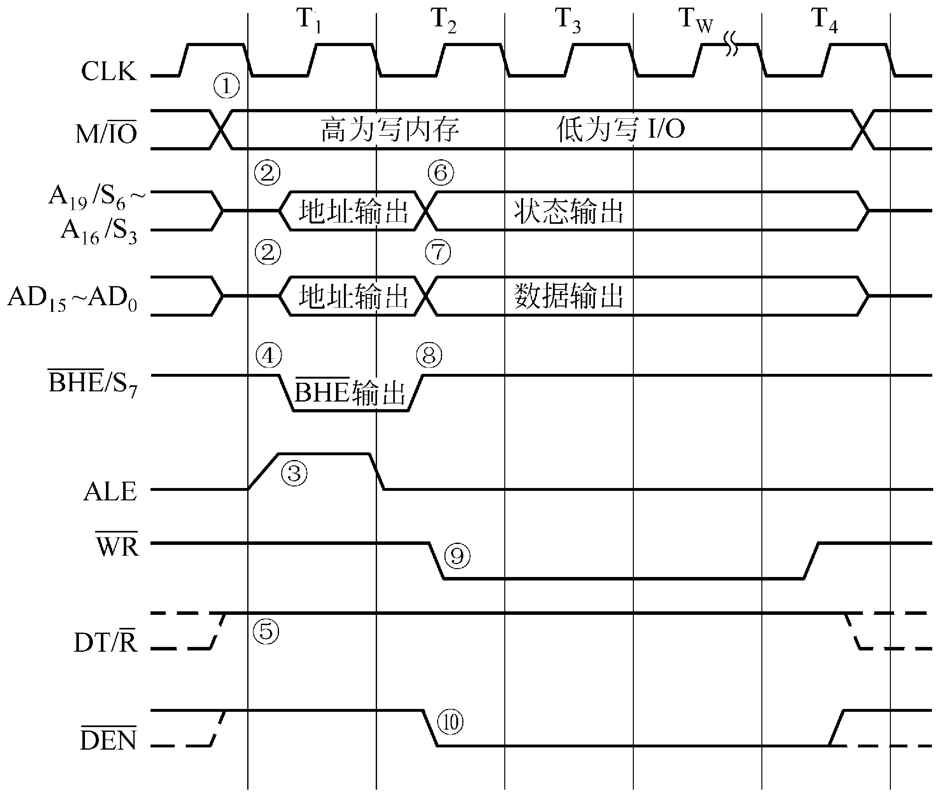
(2) 最小方式下的总线写操作

Slide 136
2.3 8086的操作和时序
（3） 空总线操作
8086只有在CPU于存储器或外设要传送指令或
操作时，才能执行如上所述的总线周期，若CPU不
执行总线周期，总线接口部件就不和总线打交道，
进行总线空闲周期T₁ 。实际上，总线空操作是总线接口部件对执行部件的等待。内部程序依然在执行。

Slide 137
2.3 8086的操作和时序
3 中断操作和中断系统
1）8086的中断分类
8086/8088可以处理256种不同的中断，每个中
断都对应一个类型码，所以256种中断对应的中断类
型码为0~255。根据产生中断的方法分：
硬件中断: 外部的硬件产生，所以也称为外部中断。
软件中断: CPU根据软件中的某条指令或软件对标志寄存器中某个标志的设置产生的，产生的过程完全和硬件电路无关。

Slide 138
2.3 8086的操作和时序
3 中断操作和中断系统
 | 非屏蔽中断 | 可屏蔽中断
区分 标志 | 不受中断允许标志IF的屏蔽 | 只有IF＝1时，可屏蔽中断才能进入CPU 如果IF＝0时，可屏蔽中断被禁止
使用 管脚 | 通过NMI（non-maskabel interrupt）引脚进入 | 通过CPU的INTR(interrupt)引脚进入的
个数 | 整个系统中只能有一个非屏蔽中断 | 通过中断控制器（如8259A）的配合，可以有几个、几十个、上百个
响应特征 | 对应中断类型号为2 优先级非常高 | CPU收到中断，且IF=1，CPU会在执行完当前指令后响应中断请求

Slide 139
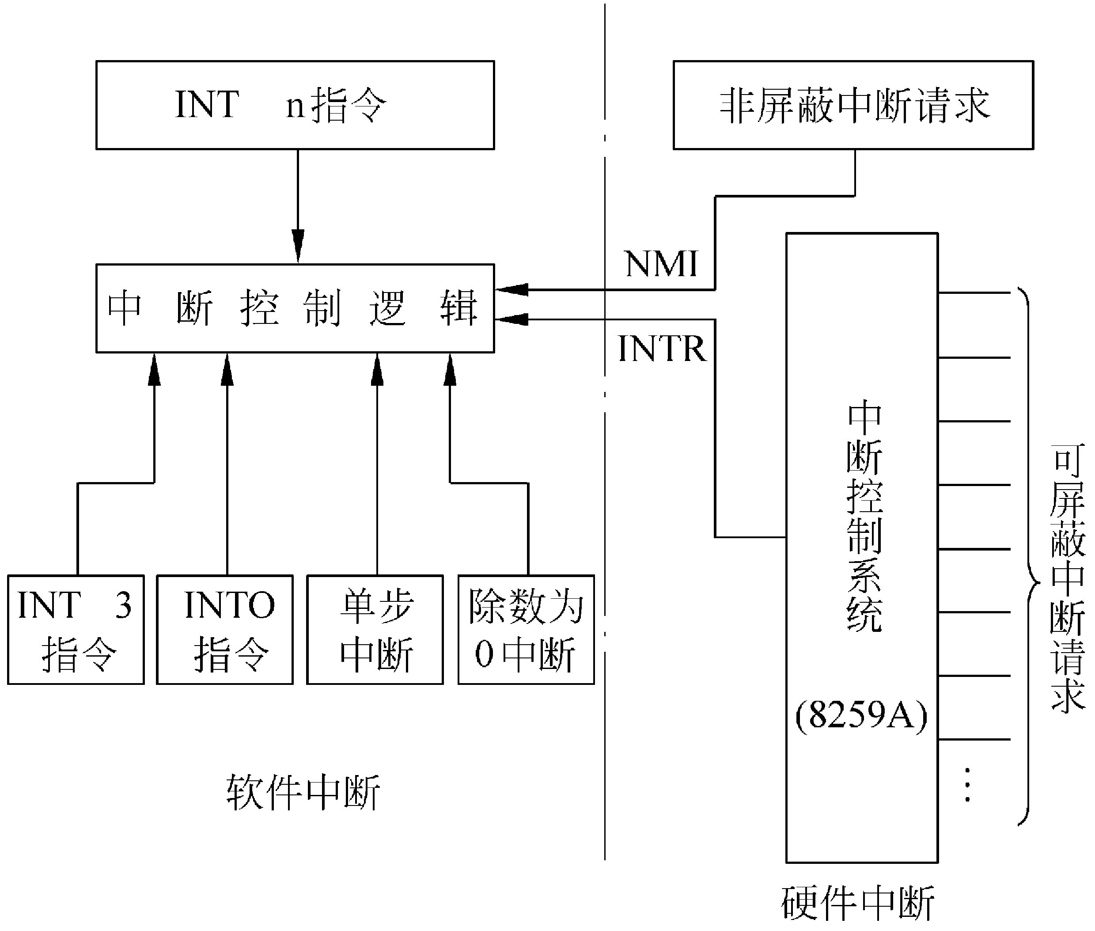
2.3 8086的操作和时序
3 中断操作和中断系统——中断的分类

Slide 140
2.3 8086的操作和时序
3 中断操作和中断系统——中断向量与中断向量表
中断向量：中断处理子程序的入口地址，或者说：中断处理子程序的第一条指令的地址。每个中断类型对应一个中断向量。
中断向量表：8086/8088中断系统以位于内存0段的0000H ~03FFH 区域为基础，存储最多256个中断向量，构成中断向量表。

Slide 141
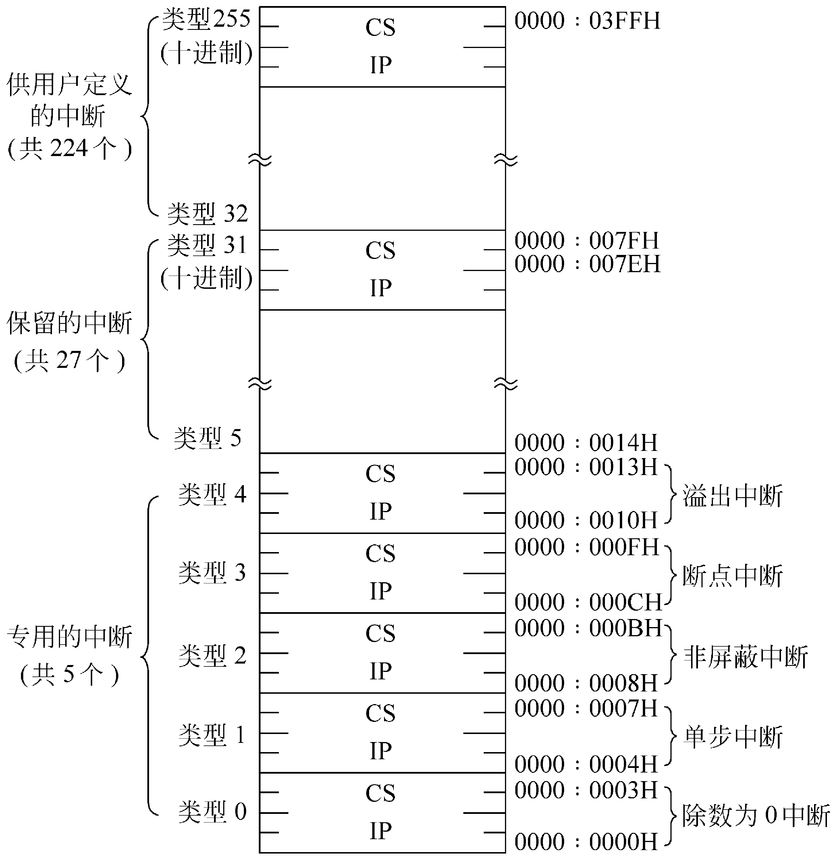
(2) 中断向量和中断向量表
中断类型码和中断向量所在位置的对应关系——8086的中断向量表

Slide 142
2.3 8086的操作和时序
3 中断操作和中断系统——中断向量与中断向量表
中断向量在中断向量表的存放规则：
（1）一个中断向量占4个存储单元。前2个单元存放中断处理子程序入口地址的偏移量（IP），低位在前，高位在后。 后2个单元存放中断处理子程序入口地址的段地址（CS），
低位在前，高位在后。
（2）按照中断类型的序号，对应的中断向量在内存的0段0单元开始有规则地进行排列。

Slide 143
2.3 8086的操作和时序
3 中断操作和中断系统——中断向量与中断向量表
中断向量在中断向量表的存放规则：
例如：类型号为20H的中断对应的中断向量存放在0000:0080H(因为：20H×4=80H)开始的4个存储单元中，即0080H、 0081H、0082H、 0083H这四个单元。 如果这四个单元中的值为10H、 20H、 30H、 40H，那么，20H号中断所对应的中断向量为 ?

Slide 144
2.3 8086的操作和时序
3 中断操作和中断系统——中断向量与中断向量表
【问】中断类型号40对应的中断向量在内存中的地址？
如果对应的中断处理子程序存放在2345H:7890H开始的内存区域中，问中断向量表中对应的四个存储单元的值为多少？

Slide 145
2.3 8086的操作和时序
3 中断操作和中断系统——硬件中断
NMI:
从NMI引脚进入的非屏蔽中断，中断类型号固定为2,所以
非屏蔽中断处理子程序的入口地址存放在0段的0008H、
0009H、 000AH和 000BH这四个单元中。
INTR：
从INTR引脚进入的可屏蔽中断，当CPU收到一个可屏蔽
中断请求信号时，如果IF=1，那么CPU会在执行完当前指
令后响应这一中断请求。

Slide 146
2.3 8086的操作和时序
3 中断操作和中断系统——硬件中断
可屏蔽中断的响应过程 ：
当CPU在INTR引脚上接受到一个高电平的中断请求信
号，并且当前的中断允许标志为1时，CPU就会在当前指令
执行完后，开始响应外部的中断请求，具体说，就是CPU往/INTA引脚发两个负脉冲，外设接口接到第二个负脉冲后，立即往数据线上给CPU送来中断类型码。CPU响应外部中断、并进入中断子程序的过程中，要依次做下面几件事：

Slide 147
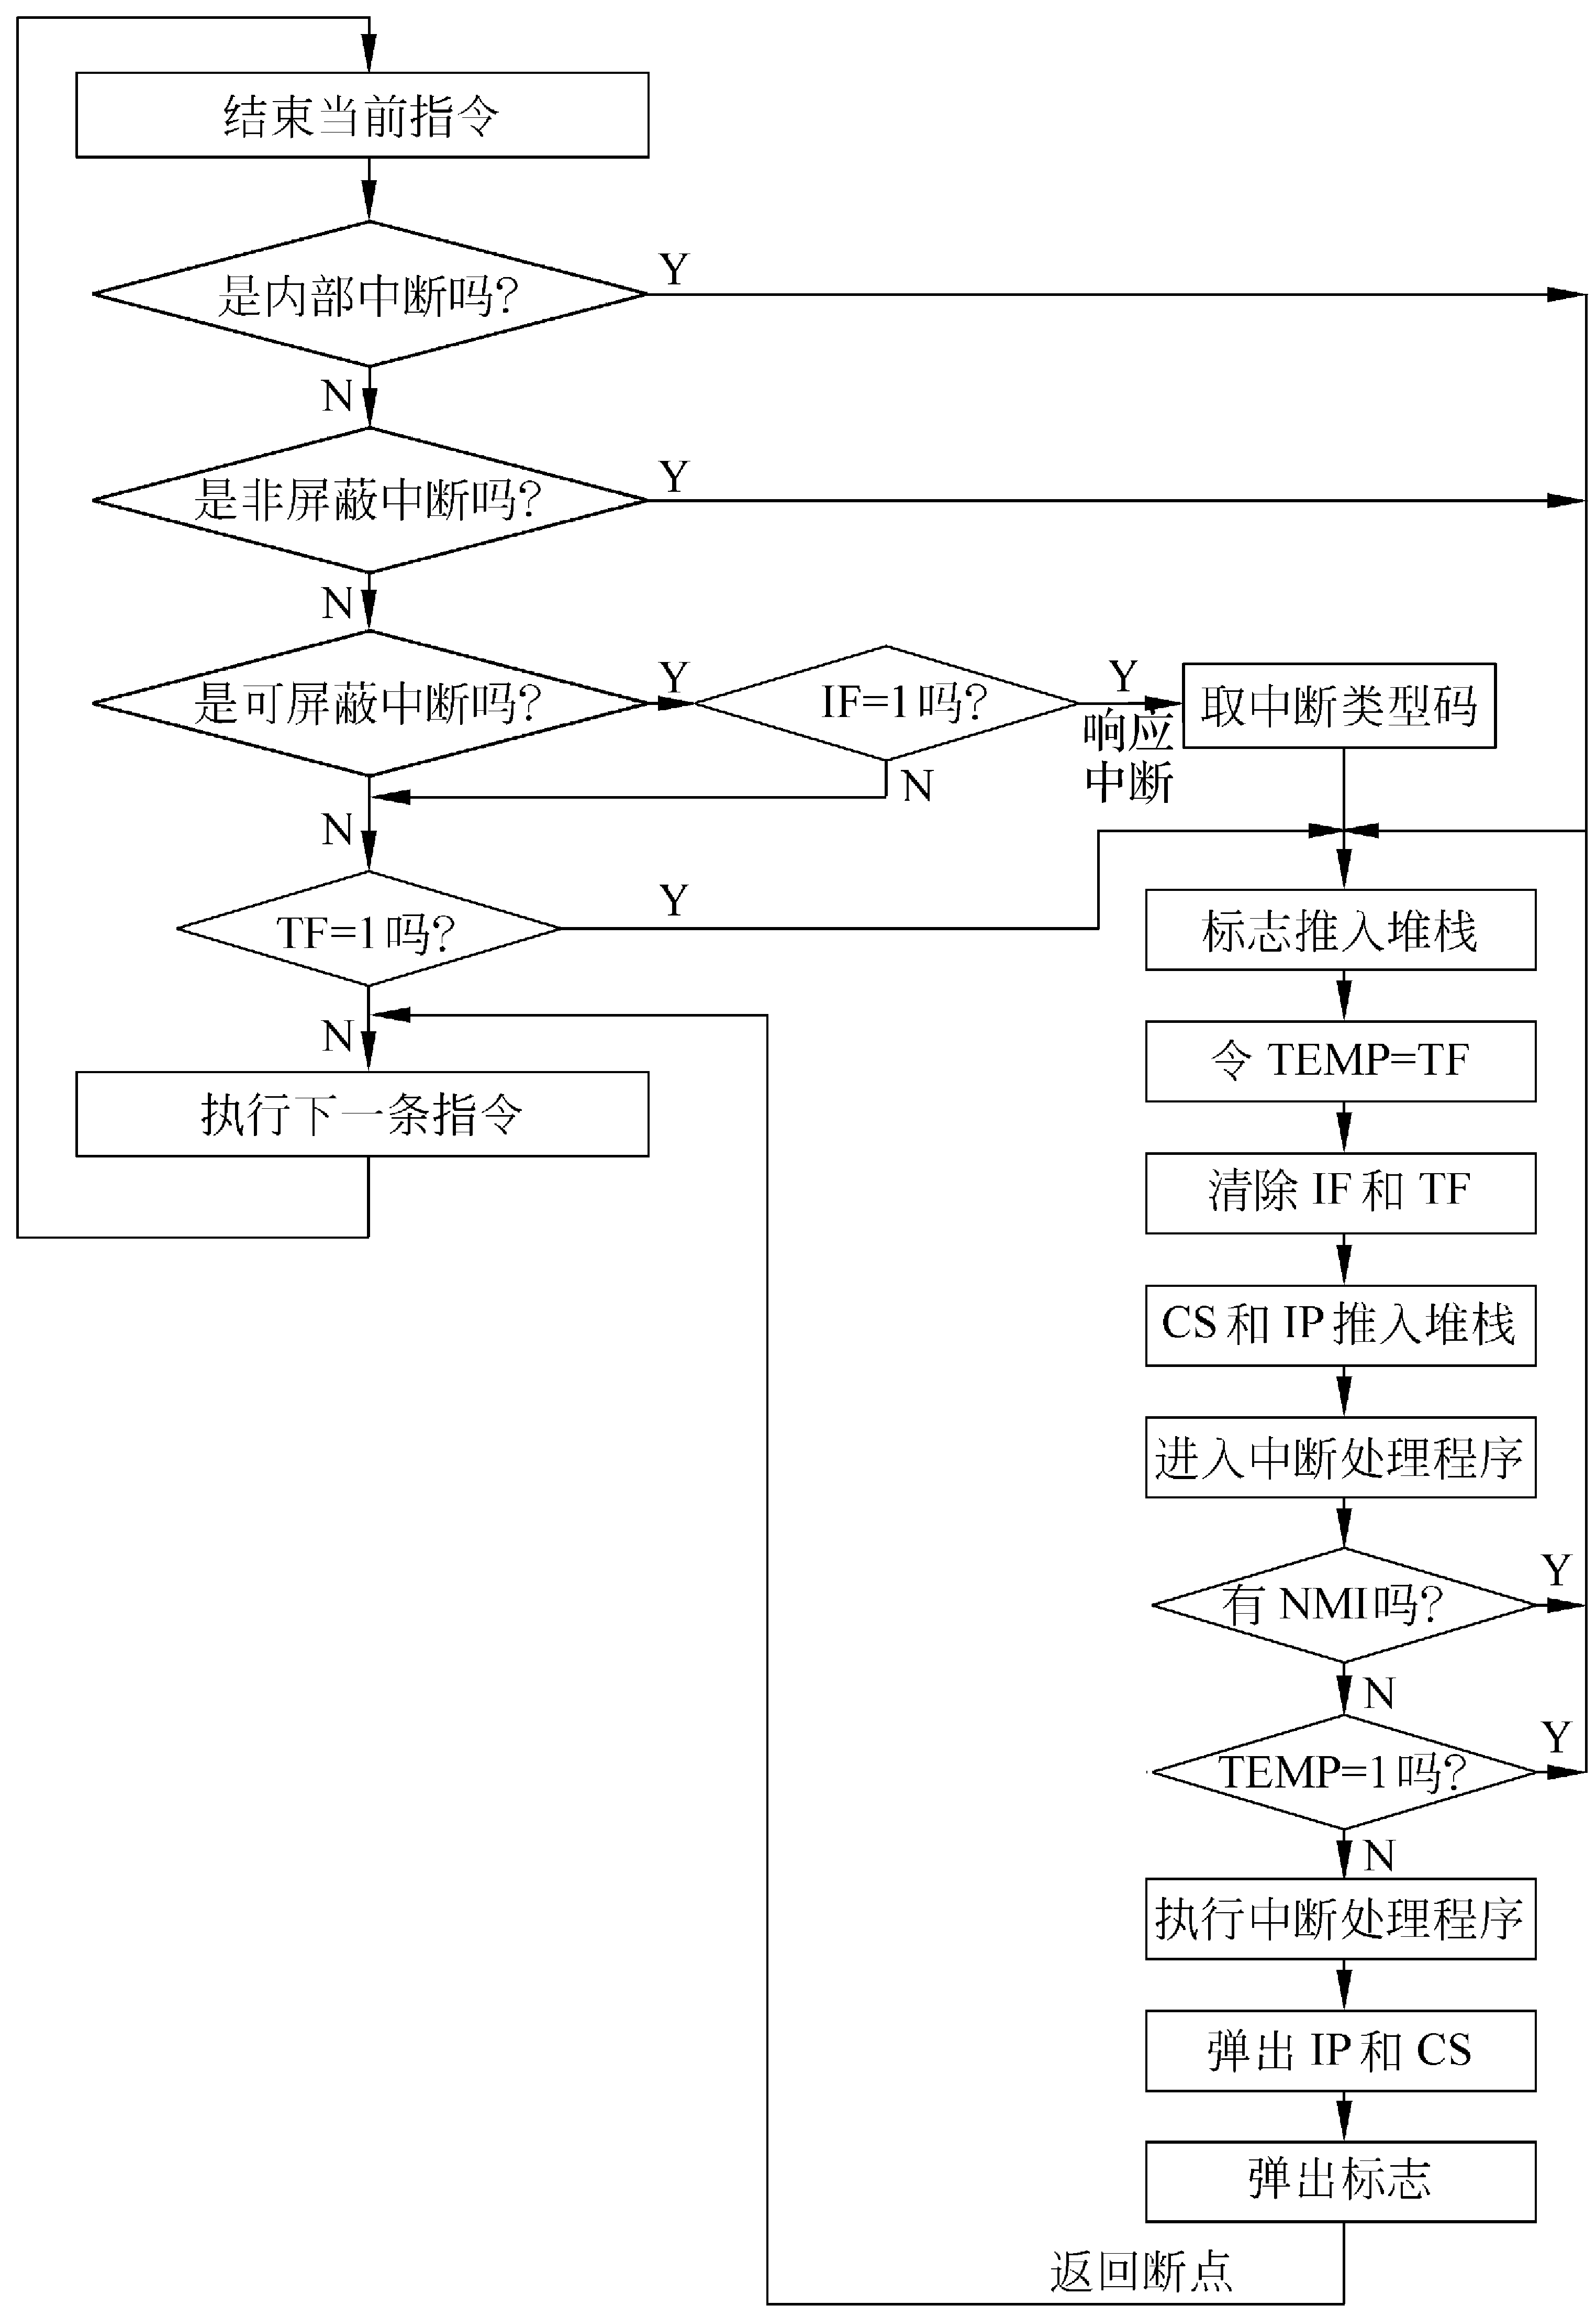
8086/8088对
中断响应过程
的流程图

Slide 148
2.3 8086的操作和时序
3 中断操作和中断系统——几点说明
①非屏蔽中断和可屏蔽中断有两点差别；
第1点：从流程图看出，CPU遇到可屏蔽中断请求，先要判断IF是否为1, 如果IF=1，CPU进入中断响应过程，CPU在中断响应过程要读取此中断的类型码。
第2点：对可屏蔽中断请求信号是一个电平触发信号，并要求INTR信号的高电平维持到CPU响应中断才结束。对非屏蔽中断请求信号，要求是一个上升沿触发信号，并且在上升沿之后，能够维持两个时钟周期的高电平。

Slide 149
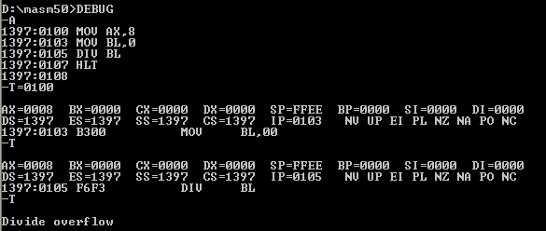
② TF是单步中断标志 ；

Slide 150
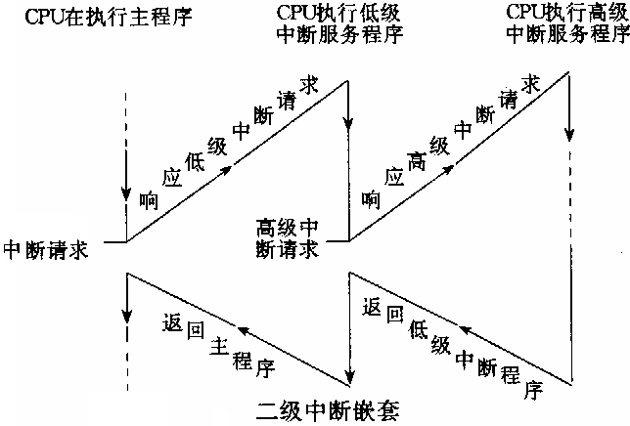
2.3 8086的操作和时序
3 中断操作和中断系统——几点说明
③ 在中断响应后，又遇NMI引脚上有非屏蔽中断请求；
中断嵌套

Slide 151
2.3 8086的操作和时序
3 中断操作和中断系统——几点说明
④ 结束时，返回断点, 即先从堆栈中弹出IP和CS，再弹出标志，然后按IP和CS的值返回主程序断点处继续执行原先程序。返回断点的一切动作由中断返回指令（IRET）完成。

Slide 152
2.3 8086的操作和时序
3 中断操作和中断系统——几点说明
⑤在有些情况下，即使中断允许标志IF=1，CPU也不能马上响应可屏蔽中断，而是要等待执行完下一条指令后才能响应中断。
发出中断请求信号时，CPU正执行封锁指令，由于CPU将封锁指令和后面的一条指令看作一个整体，所以必须等到后一条指令后才能响应中断
如果指令是执行给段寄存器传送数据的指令，必须等下一条指令后才能响应中断。（MOV POP）

Slide 153
2.3 8086的操作和时序
3 中断操作和中断系统——几点说明
⑥ CPU执行等待指令或串操作指令时，允许指令执行过程
中进入中断。但必须在一个基本动作执行完后响应中断。
注：由多个字节数据或者字数据组成的数据串称之为字节或者字数据串。对数据串做相同的操作就称之为串操作。能进行串操作的指令称之为串操作指令。

Slide 154
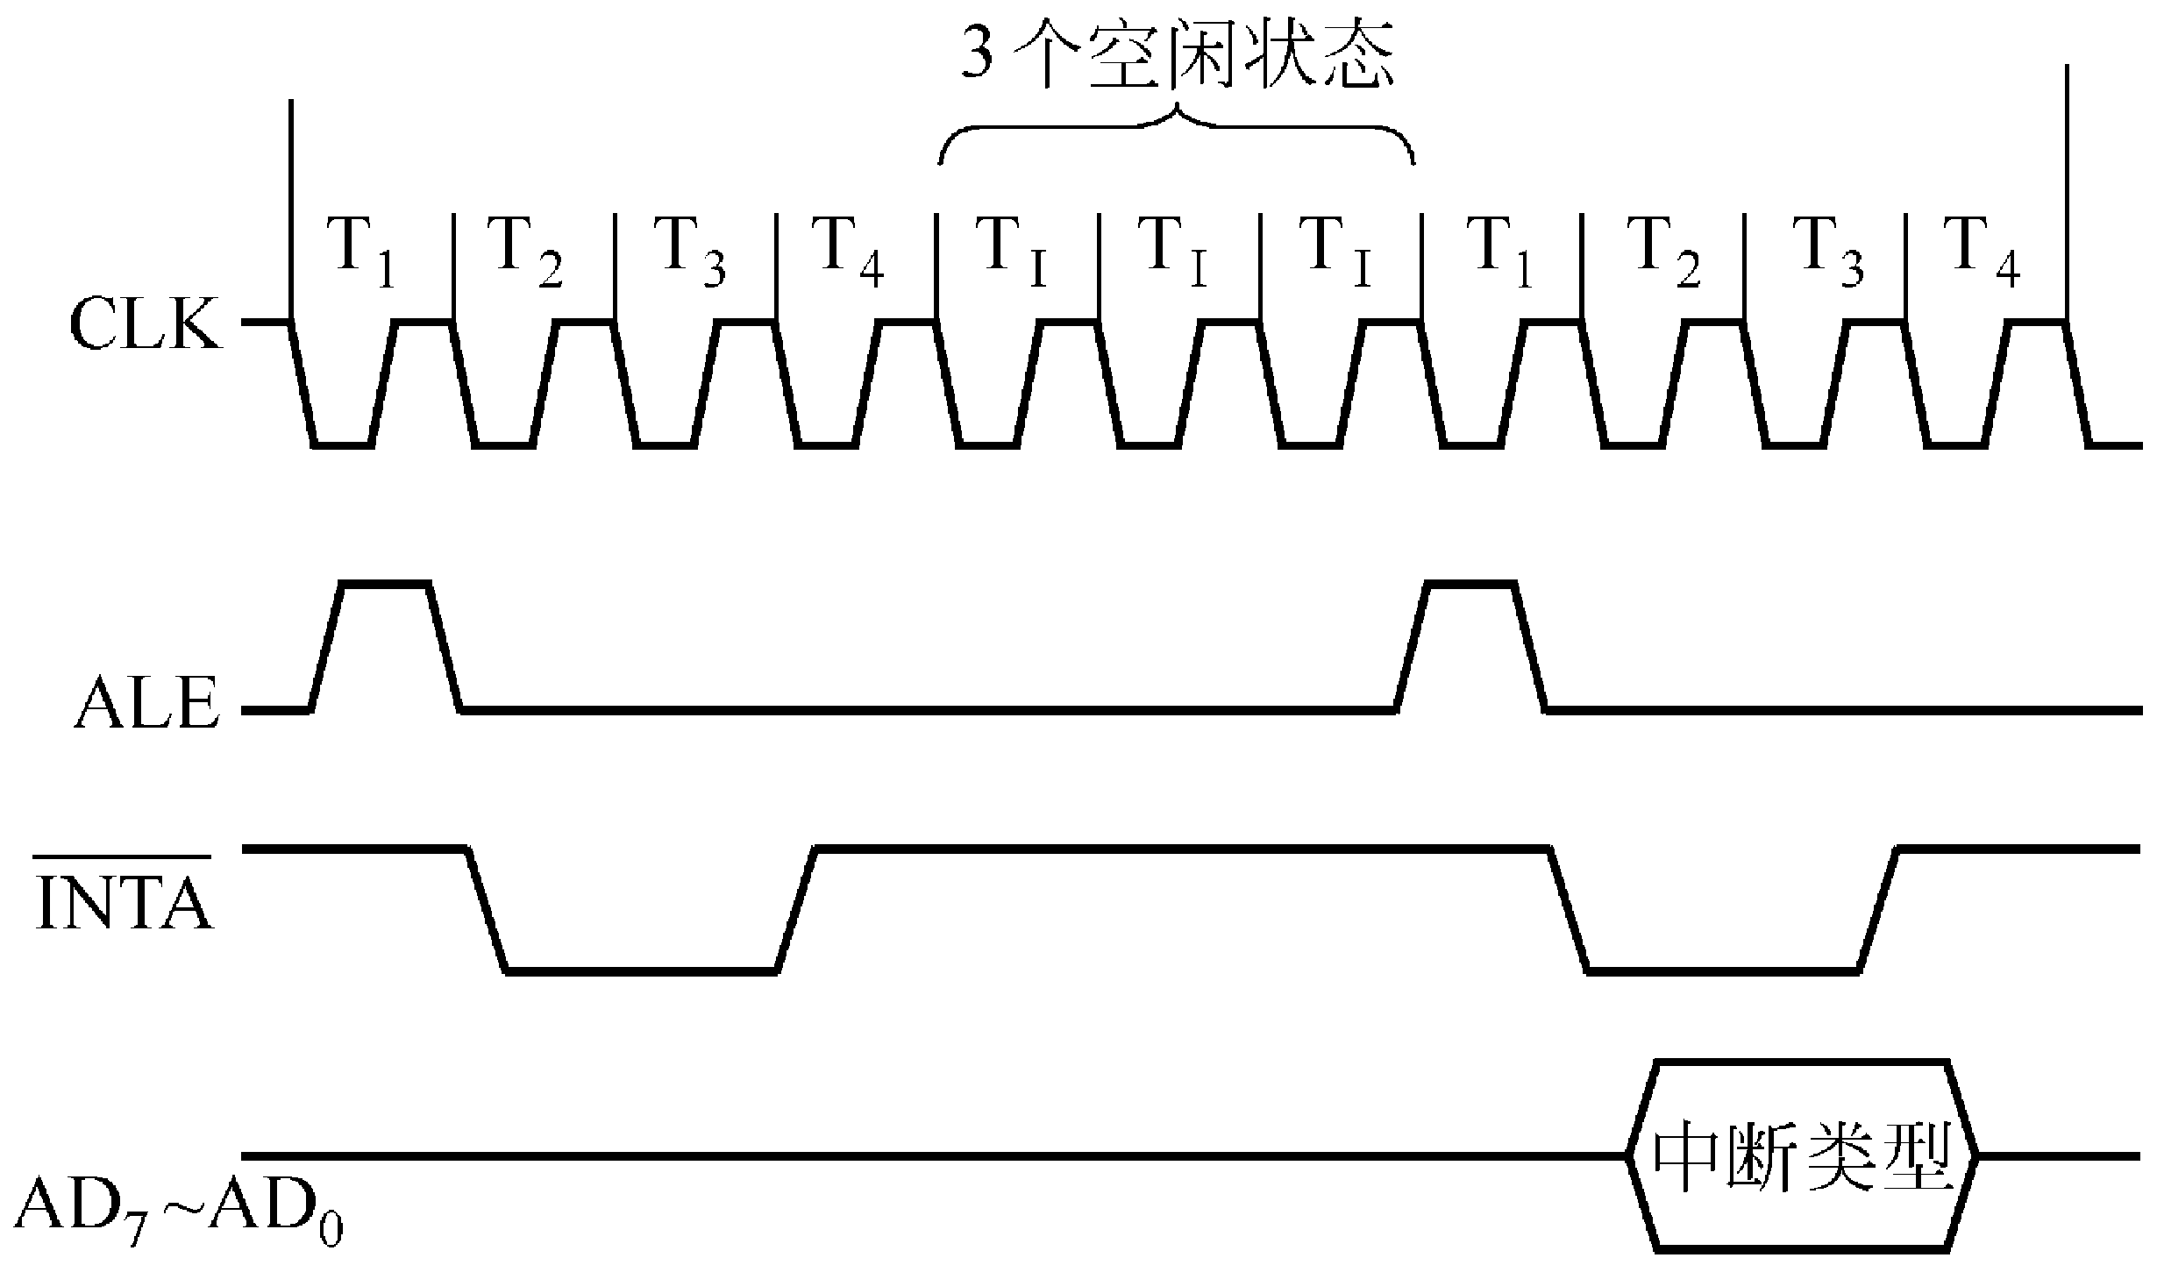
2.3 8086的操作和时序
也可以2个
3 中断操作和中断系统——中断相应总线周期
当前总线周期
下一个总线周期
浮空状态

Slide 155
2.3 8086的操作和时序
3 中断操作和中断系统——中断响应总线周期
（1)中断响应用2个总线周期
第1个总线周期（当前总线周期），通知外设，CPU准备响应中断；通知外设准备好中断类型号。
（2)第2个总线周期，CPU接受外设接口发来的中断类型号。
在两个总线周期中，地址/数据总线、地址/状态总线、/BHE/S7全为浮空，M//IO为低电平，ALE端在每个总线周期T1状态输出一个正脉冲，作为地址锁存信号。

Slide 156
2.3 8086的操作和时序
3 中断操作和中断系统——中断响应总线周期
在第二个周期中，中断类型码通过D7～D0传送给CPU。
（3）两个中断响应周期之间有3个空闲状态。
注意：软件中断和非屏蔽中断不按照此时序响应中断。

Slide 157
2.3 8086的操作和时序
3 中断操作和中断系统——中断响应总线周期
把中断响应总线周期中CPU的动作和中断响应过程结合起来看，当响应一个可屏蔽中断时，CPU实际执行的总线时序如下： 第1步：执行2个中断响应总线周期，之间用2到3个空闲状态隔开。被响应的外设接口在第2个中断响应总线周期中通过低8位数据线送回一个单字节的中断类型码。CPU接受中断类型码，将它左移两位后，成为中断向量的起始地址，存入暂存器。

Slide 158
2.3 8086的操作和时序
3 中断操作和中断系统——中断响应总线周期
第2步：执行1个总线写周期，在这个周期中，把标志寄存器的值推入堆栈。
第3步：将标志寄存器的中断允许标志IF和单步标志TF置成0，这样禁止了中断响应过程中有其他可屏蔽中断进入，还禁止了中断处理过程中出现单步中断。

Slide 159
2.3 8086的操作和时序
3 中断操作和中断系统——中断响应总线周期
第4步：执行1个总线写周期，在这个周期内，将CS的内容推入堆栈
第5步：执行1个总线写周期，在这个周期内，将IP的内容推入堆栈

Slide 160
2.3 8086的操作和时序
3 中断操作和中断系统——中断响应总线周期
第6步：执行1个总线读周期，在这个周期中，从中断向量所在的前两个字节中读得中断处理子程序入口地址的偏移量送到IP寄存器中。
第7步：执行1个总线读周期，在这个周期中，从中断向量所在的后两个字节中读得中断处理子程序入口地址的段地址送到CS寄存器中。

Slide 161
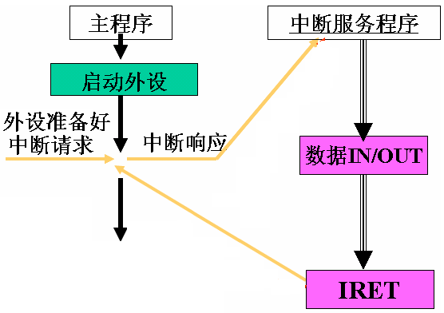
2.3 8086的操作和时序
3 中断操作和中断系统——中断子程序
中断处理子程序的响应过程。

Slide 162
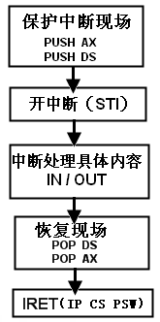
2.3 8086的操作和时序
3 中断操作和中断系统——中断子程序
中断处理子程序的功能是各种各样的，但除去所处理的特定功能外，所有中断处理子程序都有着相同的。
结构特点：

Slide 163
2.3 8086的操作和时序
3 中断操作和中断系统——中断子程序
位置特点：
①在内存中固定装配，装配的起始地址由中断向量表给出。
②中断处理子程序常驻内存，即系统一启动，就完成中断
处理子程序的装配。

Slide 164
2.3 8086的操作和时序
3 中断操作和中断系统——软件中断
通过中断指令使CPU执行中断处理子程序的方法称为软件中断。特点：
① 用一条指令进入中断处理子程序，并且，中断类型码由指令提供。
② 不执行中断响应总线周期，也不从数据总线读取中断类型码。
③ 不受中断允许标志IF的影响
④ 执行过程中可响应外部硬件中断
软件中断没有随机性软件中断和硬件中断的中断处理子程序和主程序之间的关系的区别:

Slide 165
2.3 8086的操作和时序
3 中断操作和中断系统——软件中断
软件中断和硬件中断的中断处理子程序和主程序之间的关系的区别:
软件中断总是主程序执行到某种条件时产生的，通常，主程序把这些条件作为入口参数传递给中断处理子程序。中断处理子程序根据参数执行获得的结果，作为返回参数回送给主程序。

Slide 166
2.3 8086的操作和时序
3 中断操作和中断系统——软件中断
软件中断和硬件中断的中断处理子程序和主程序之间的关系的区别:
硬件中断随机产生的，主程序和中断处理子程序间没有什么参数或参数地址。两者相互独立。中断处理子程序通常是输入输出指令，完成外设的输入或输出功能。

Slide 167
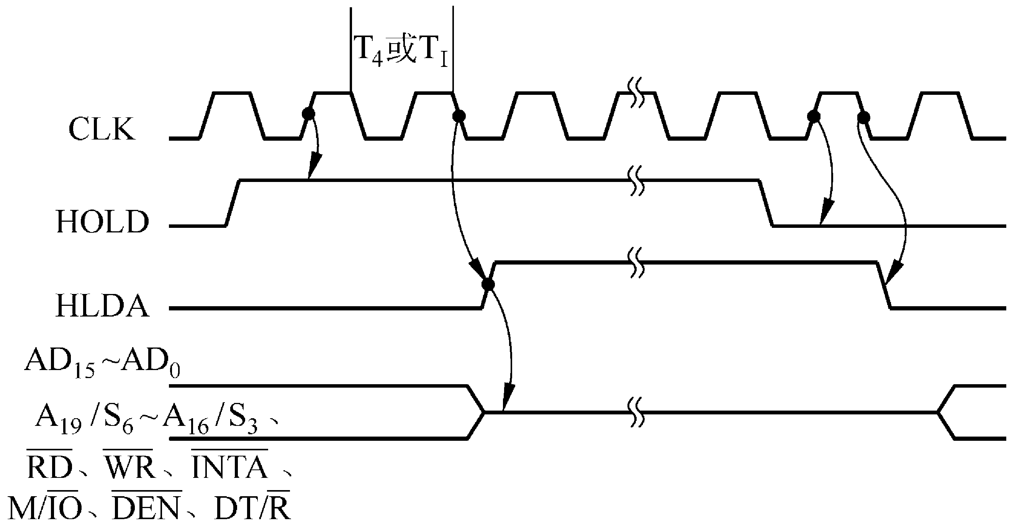
2.3 8086的操作和时序
4 最小模式下的总线保持
利用HOLD和HLDA信号实现总线保持 T1为空闲状态
注意：ALE信号引脚不浮空

Slide 168
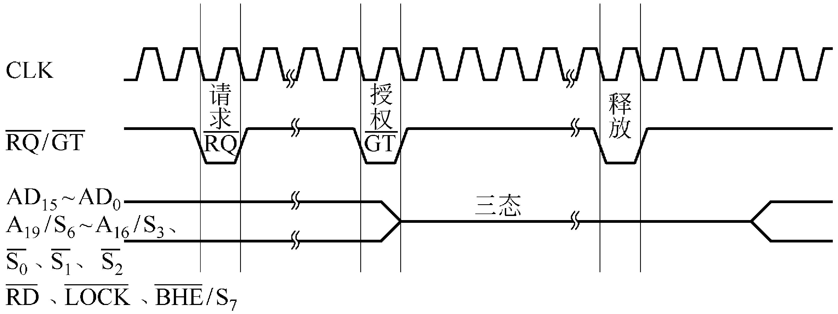
2.3 8086的操作和时序
5 最大模式下的总线请求/授权
T₄或T_{I}
一个或几个总线周期
最大模式下的总线请求/允许/释放时序图
利用RQ#/GT＃实现总线请求/授权

Slide 169
2.4 8086的存储器编址和I/O编址
1. 数据在存储器中的存放格式
8086有20根地址线，最多可寻址具有2²⁰=1M的存储器地址空间。8086系统中的存储器是一个8位二进制的字节序列，系统为每个字节分配一个20位的物理地址(地址范围从00000H～FFFFFH)。存储器中，任何连续存放的两个字节都可以称为一个字。这个字中的每一个字节有一个地址，存入时按低位字节在低地址，高位字节在高地址的次序存放，字的地址以低位地址表示。

Slide 170
2.4 8086的存储器编址和I/O编址
1. 数据在存储器中的存放格式
需要说明的是，存放时，其低位字节可从奇数地址开始，这种方式称为非规则方式，奇数地址的字称为非规则字。若低位字节从偶数地址开始，这种方式称为规则方式,将偶数地址的字称为规则字。

Slide 171
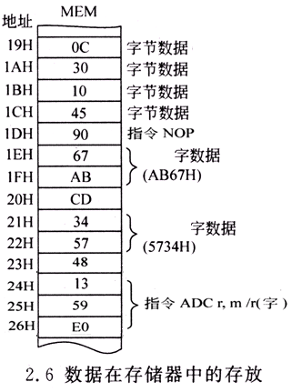
例：
字节数据：
0CH、30H、10H、45H
字数据：AB67H、5734H
规则
非规则

Slide 172
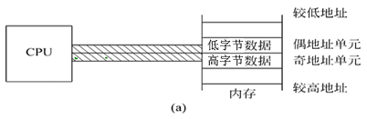
2.4 8086的存储器编址和I/O编址
2. 8086对存储器的访问
读写规则字
数据总线的低8位
数据总线的高8位

Slide 173
2.4 8086的存储器编址和I/O编址
2. 8086对存储器的访问
读写非规则字

Slide 174
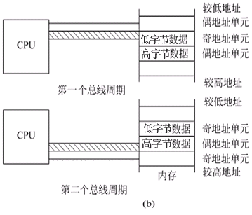
数据总线的低8位空闲
数据总线的高8位
数据总线的低8位
数据总线的高8位空闲

Slide 175
2.4 8086的存储器编址和I/O编址
3. 8086的存储器结构
8086CPU的1MB存储空间实际上分为两个512KB的存储体：奇地址存储体：数据线与数据总线高8位相连，也称为高字节存储体
偶地址存储体： 数据线与数据总线低8位相连，也称为低字节存储体。

Slide 176
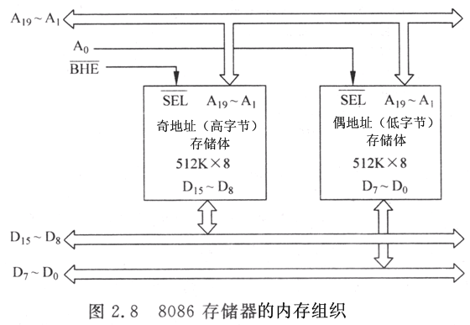
2.4 8086的存储器编址和I/O编址
3. 8086的存储器结构
A0：
偶地址存储体的选通信号
BHE :
奇地址存储体的选通信号

Slide 177
2.4 8086的存储器编址和I/O编址
3. 8086的存储器结构
 | A0 | 操作 | 数据总线
0 | 1 | 从奇地址读写1个字节数据 | D8~D15
1 | 0 | 从偶地址读写1个字节数据 | D0~D7
0 | 0 | 从偶地址读写1个规则字数据 | D0~D15
1 | 1 | 不传送
BHE

Slide 178
1. 8086的存储器编址
4. 8086的存储器结构—存储器分段
8086可寻址空间是lM字节，对整个空间寻址需要20位长的地址码，8086CPU内所有寄存器都是16位的寄存器，而一个16位的寄存器，就只能寻址64K字节。8086CPU把1M字节的存储器空间划分为任意的一些存储段，一个存储段是存储器中可独立寻址的一个逻辑单位，也称逻辑段，每个段
的长度最多为64K字节。8086CPU中有四段寄存器：CS，DS，SS和ES，这四个段寄存器存放了CPU当前可以寻址的四个段的基址，也即可以从这四个段寄存器规定的逻辑段中存取指令代码和数据。

Slide 179
4). 逻辑地址的来源
CS、DS、SS和其他寄存器组合指向存储单元的示意图 ：

Slide 180
CS 0000
代码段
IP
DS或ES 0000
数据段
SI、DI或BX
SS 0000
堆栈段
SP或BP
段寄存器和偏移地址寄存器组合关系
存储器

Slide 181
2.4 8086的存储器编址和I/O编址
4. 8086的存储器结构—存储器分段
程序可以从4个段寄存器指定的逻辑段中存取代码和数据。
如何实现程序跨段存取信息？
例：当前CPU在20000H~2FFFFH段内执行程序，若要跨越到40000H~4FFFFH段中运行，则程序必须先将CS的值由2000H改成4000H。

Slide 182
2.4 8086的存储器编址和I/O编址
4. 8086的存储器结构—逻辑地址与物理地址
存储器中的每个存储单元都可以用两个形式的地址来表示：
物理地址：存储器的绝对地址，从00000H～FFFFFH，是CPU访问存储器的实际寻址地址（也称为绝对地址）

Slide 183
2.4 8086的存储器编址和I/O编址
4. 8086的存储器结构—逻辑地址与物理地址
存储器中的每个存储单元都可以用两个形式的地址来表示：
逻辑地址：允许在程序中编排的地址；任何一个存储单元逻辑地址都由段基址和偏移地址两部分构成，都是16位二进制数。段基址（段地址）——由CS，DS，SS，ES决定 段内偏移量（段内有效地址EA）——（该单元相对于段基址的距离）

Slide 184
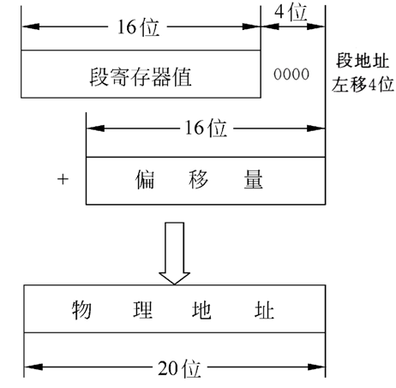
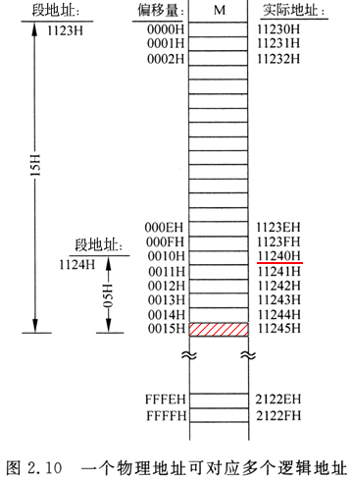
逻辑地址和物理地址
逻辑地址
物理地址
物理地址
逻辑地址

Slide 185
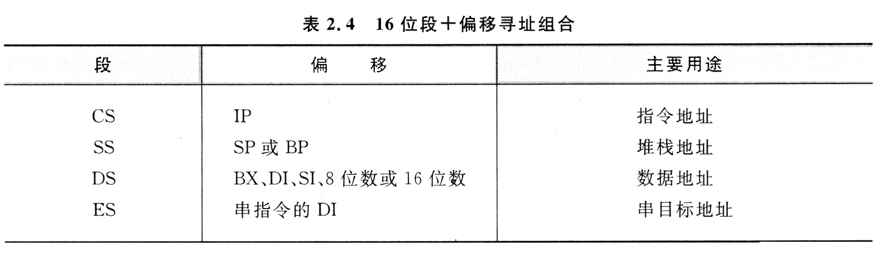
2.4 8086的存储器编址和I/O编址
4. 8086的存储器结构—逻辑地址与物理地址
段地址来源于4个段寄存器，偏移地址来源于IP和SP、BP、SI、DI。寻址时到底使用哪个寄存器或哪些寄存器的组合，BIU将根据执行操作的要求确定。

Slide 186
2.4 8086的存储器编址和I/O编址
4. 8086的存储器结构—几点说明
①每个存储单元的物理地址都是将段地址乘以16,再加上偏移量计算得到的，这样，同一个物理地址可以由不同的段地址和偏移量组合得到。
②尽管代码段、数据段、堆栈段及附加段都可为64KB，允许各逻辑段在整个存储空间浮动，段与段之间可以是连续的，也可以是分开的或段之间可以有互相覆盖的地方。

Slide 187
00000H
逻辑段1起点
逻辑段1<=64KB
逻辑段2起点
逻辑段2<=64KB
逻辑段3起点
逻辑段3<=64KB
逻辑段4起点
逻辑段4<=64KB
FFFFFH

Slide 188
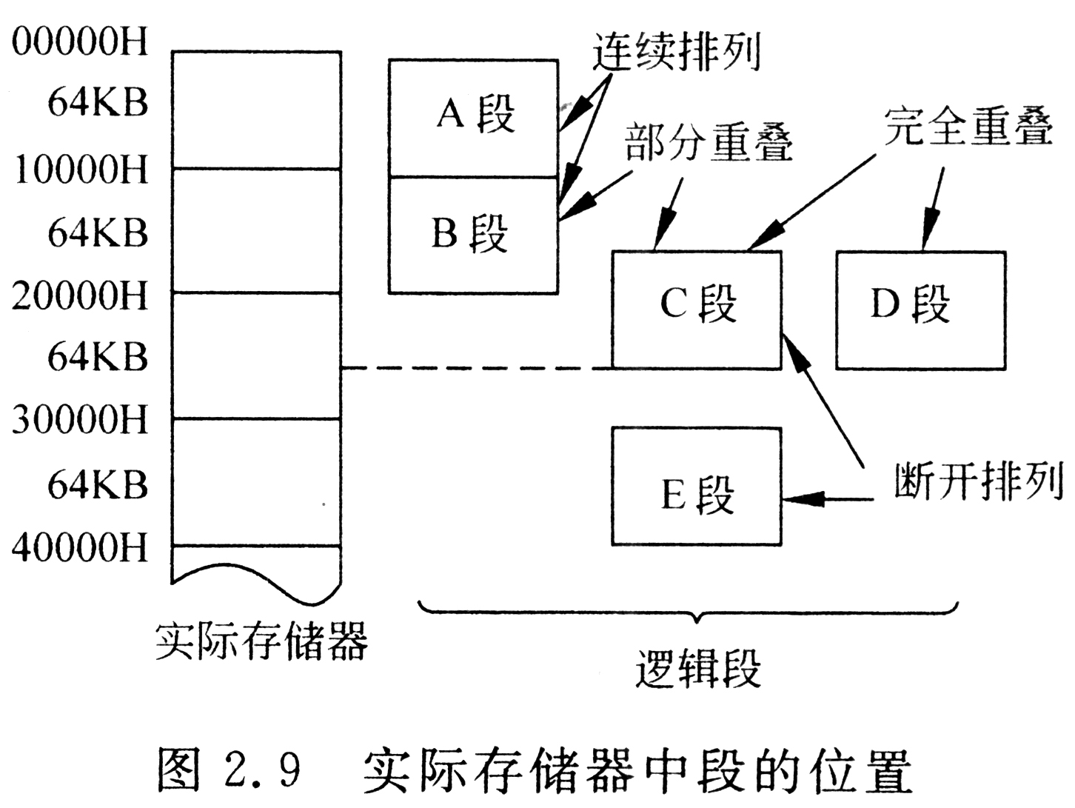

Slide 189
2.4 8086的存储器编址和I/O编址
4. 8086的存储器结构—几点说明
在存储器中，有几个部分的用处是固定的：
① 00000~003FF共1KB区域用来存放中断向量，这一区域称为中断向量表。中断向量实际上就是中断处理子程序的入口地址。每个中断向量占4个字节，前2个字节为中断处理子程序的偏移量，后2个字节为中断处理子程序的段地址。

Slide 190
2.4 8086的存储器编址和I/O编址
4. 8086的存储器结构—几点说明
在存储器中，有几个部分的用处是固定的：
①因此1KB的中断向量表可以存放对应于256个中断处理程序的入口地址。当然，对一个具体程序而言，一般并不需要多达256个中断处理程序，因此，实际系统中的中断向量表的大部分区域是空白的。

Slide 191
2.4 8086的存储器编址和I/O编址
4. 8086的存储器结构—几点说明
在存储器中，有几个部分的用处是固定的：
②B0000~B0F9FH约4KB是单色显示器的显示缓冲区，存放单色显示器当前屏幕显示字符所对应的ASCII码和属性。
③ B8000~BBF3FH约16KB是彩色显示器的显示缓冲区，存放彩色显示器当前屏幕象素所对应的代码。

Slide 192
2.4 8086的存储器编址和I/O编址
4. 8086的存储器结构—几点说明
在存储器中，有几个部分的用处是固定的：
④从FFFF0H开始到存储器底部FFFFFH共16个单元，一般用来存放一条无条件转移指令，转到系统的初始化程序。这是因为系统加电或复位时，会自动转到FFFF0H执行。

Slide 193
2.4 8086的存储器编址和I/O编址
5. 8086的存储器结构—堆栈
8086／8088系统中的堆栈是用段定义语句在存储器中定义的一个堆栈段，这个堆栈段的一端固定，另一端活动，并且只允许从活动端进出数据。我们把堆栈的活动端称为栈顶，固定端称为栈底。

Slide 194
2.4 8086的存储器编址和I/O编址
5. 8086的存储器结构—堆栈
堆栈的特点：
堆栈中数据的存取遵循“先进后出”的原则堆栈伸展方向是从高地址向低地址。8086/8088的堆栈操作都是字操作。
堆栈由SS和SP来寻址。
SS给定堆栈段的段基址， SP给定从堆栈的段基址到栈顶的偏移量，即SP指示当前栈顶。

Slide 195
2.4 8086的存储器编址和I/O编址
5. 8086的存储器结构—堆栈
堆栈操作有入栈和出栈两种操作：
入栈——将一个数据压入堆栈，入栈时SP先自动减2,
然后进栈的字存放在新增加的两个存储单元中。
出栈——将一个数据从栈顶弹出，将栈顶指示两相邻存储单元的数据字弹出，然后SP自动加2。

Slide 196
2.4 8086的存储器编址和I/O编址
5. 8086的存储器结构—堆栈的操作
若已知当前SS＝1050H，SP＝0008H，AX＝1234H。
则入栈与出栈的具体操作过程如下：
当执行PUSH AX指令时，将AX中的数据1234H压入堆栈，当执行POP BX指令时，把当前堆栈中的数据1234H弹出并送到BX，当执行POP AX指令时将把当前堆栈中的数据BBAAH弹出并送到BX。

Slide 197
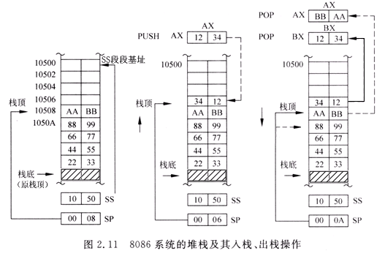
8086系统的堆栈及其入栈、出栈操作

Slide 198
2.4 8086的存储器编址和I/O编址
5. 8086的存储器结构—堆栈的操作
堆栈指令的形式很简单，但使用时应注意以下几点：
①堆栈的操作是按字（即2个字节）进行的，没有单字节的操作指令。
②堆栈的后进先出。因此，保存寄存器和恢复寄存器的内容时，要按照对称的次序执行一系列的压入指令和弹出指令。

Slide 199
2.4 8086的存储器编址和I/O编址
5. 8086的存储器结构—堆栈的操作
堆栈指令的形式很简单，但使用时应注意以下几点：
假如一个子程序开头这样保存
寄存器的值
PUSH AX
PUSH BX
PUSH DI
PUSH SI
则子程序返回前，应如下恢复寄存器的值
POP SI
POP DI
POP BX
POP AX

Slide 200
2.4 8086的存储器编址和I/O编址
6. 8086的存储器结构—IO编址
8086系统和外设之间都是通过I/O芯片来联系的。每个I/0芯片都有一个或几个端口，一个端口往往对应芯片内部的一个寄存器或一组寄存器。微型机系统为每个端口分配一个地址，此地址叫端口号。各个端口号不能重复。

Slide 201
2.4 8086的存储器编址和I/O编址
6. 8086的存储器结构—IO编址
1）单独编址
系统要为I/O芯片的每个端口分配一个地址，是单独编址的。
①寻址范围
8086CPU设计了65536(64K)个8位的I/O端口，即寻址范围是0～64K-1。两个编号相邻的8位端口可以组合成一个16位端口。
②访问指令
专门的访问指令（IN, OUT），/RD信号或/WR信号与M//IO信号同时为低电平。

Slide 202
2.4 8086的存储器编址和I/O编址
6. 8086的存储器结构—IO编址
2）统一编址
通过硬件将I/0端口和存储器统一编址，可以利用对
存储器的访问指令来实现对I/0端口的读写。
/RD信号或/WR信号有效，同时M//IO信号为高电平。

